Slide 1
Sistemi bazirani na znanju
UVOD
Notes:
1

Slide 2
Sadržaj
Motivacija i ciljevi
Uvod i tema, istorija
  Prikaz relevantnih koncepata
  Pregled novih oblasti
  terminologija
Znanje i njegovo značenje
  Epistemologija
  Tipovi znanja
  Piramida znanja
SBZ i ES
  ES bazirani na pravilima
  Pravila
  eksperti
Metode reprezentacije znanja
  Produkciona pravila
  Semantičke mreže
  Šeme i frejmovi
  Logika
  Semantički Web i RZ
Ontologije
  OWL
  RDF
Važni koncepti i termini
Sažetak
Notes:
RZ – Rezonovanje znanja

Slide 3
Motivacija i ciljevi
U SBZ se znanje mora predstaviti na neki način
  SBZ su potpuno beskorisni ako u njima nemamo mogućnost predstave znanja ili nemamo znanja
Postoje (kao što ćemo videti) različiti tipovi znanja
Zbog toga za predstavljanje znanja mogu da budu prikladni različiti formati
  Zavisno od zadatka i okolnosti
Znanje se u SBZ koristi za zaključivanje
  Formati reprezentacije znanja moraju da budu usklađeni sa metodama zaključivanja

Slide 4
Prvi SBZ
Kasne šezdesete
Dve istraživačke grupe
Nezavisne
U različitim domenima (matematika i hemija)
Istovremeno
Potreba da se reše realni, komplikovani, tehnički problemi
MACSYMA i DENDRAL

Slide 5
MACSYMA
Nastao kao jedan on inicijalih projekata koji je podržan kroz Project MAC
Project MAC započet je 1963 na MIT sa budžetom od $2,220,000 sa ciljem da se razvije veliki, kompijuterski sistem koji bi omogućio jednostavan i nezavisan pristup svojim korisnicima
  Trećina sredstva je data Artificial Intelligence Group (razvili svoj kompjuterski podsistem sa svojim OS)
Tumačenje
  Multiple Access Computing to the members of the Computer Systems Research group
  Machine Aided Cognition to the AI Lab researchers
Notes:
smaller group of people interested in problems of human intelligence.

Slide 6
MACSYMA
Projekti Project MAC pokrivli su:
Algol Extended for Design (AED) language (ESL, Doug Ross)
Braille terminal (MIT Sensory Aids Center, George Dalrymple)
COGO language (Dan Roos)
Communications simulation (Prof. Ithiel Pool)
Computer architecture research and multiprogramming semantics (Prof. Jack Dennis)
Computer-aided ship design
Electronic Systems Laboratory (ESL) Display, known as the Kludge (John Ward)
Job shop simulation (Prof. Donald Carroll)
Library Automation: Project TIP (Prof. Carl Overhage, Meyer Kessler)
MATHLAB/MACSYMA/MACLISP (AI Lab)
Molecular biology using the ESL display (Prof. Cyrus Levinthal) [cy]
Natural language problem solving (Daniel Bobrow)
OPS-1 language for management simulation (Sloan School, Prof. Martin Greenberger)
Plasma beam display (Jim Mills)
Plasma beam dynamics (Prof. A. Bers)
Programs for Physical Problems (Betty Campbell, Carla Marceau, Martha Pennell)
Project Scheduling system
Proof Mechanization (David Luckham)
Railway engineering systems (Luttrell, Ditmeyer)
Semantic Information Retrieval (Bert Raphael)
MacAIMS Relational database (Bob Goldstein)
STRUDL and COGO Civil Engineering languages (Biggs, Logcher)
Scheduling algorithms (Dick Kain, David Kuck)
Simulation of computer systems (Allan Scherr)
Simulation of time-sharing systems (Earl Van Horn)
Social system analysis (Prof. Ithiel Pool)
Soil Engineering Problem Oriented Language (SEPOL) (Schiffman, Beckreck)
Speech analysis (John Heinz)
Stock trading simulation (R. W. Spitz)
Structural Engineering Systems Solver (STRESS), (Prof. Biggs, Prof. Logcher)
Text to speech (Prof. Francis F. Lee)
Theorem proving (Tim Hart)
Transportation and highway systems
Circuit design loading (ESL)
Marketing modeling
Nuclear reactor design
Performance analysis of a mainframe with an attached PDP-8 (Jerry Grochow)
Ship loading (ESL)
Storage tube displays, such as the ARDS (Rob Stotz)
Traffic simulation
Notes:
Desetine projekata je proizašlo iz Projekta MAC

Slide 7
MACSYMA
The Mathlab Group
Sistem za simboličku manipulaciju u matematici
Za razliku od prethodnika pokriva širok spektar problema:
  Simbolička integracija
  Razvoj u red
  Faktorizacija polinoma
  Rad sa matricama
  ...
Realan problem, ne može da se svede na lepu ilustraciju AI tehnologija
Notes:
symbolic integration is the problem of finding a formula for the indefinite integral, of a given function f(x), i.e. to find a differentiable function F(x) such that

Slide 8
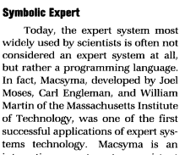
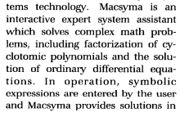

MACSYMA
U radu Schwartz, T., 1988. Expert Systems Prove Adept at Physics. Comput. Phys. 2, 40. https://doi.org/10.1063/1.4822649 , naveden je opis sistema.

Slide 9
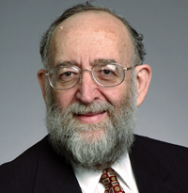
Moses o simboličkoj integraciji
Joel Moses (1941.-2022, 80godina) – jedan od tvoraca MACSYMA-e*
Thesis: Symbolic Integration (1967)
SIN, preteča MACSYMA-e
„Akcenat u SINu je na analizi domena problema. Kada SIN rešava problem, najprimetnije je koliko brzo odlučuje koju strategiju da sledi, kao i na koliko direktan način stiže do rešenja.„
„Nije nam bio cilj da izučavamo specifične mehanizme rešavanja problema, već smo želeli da napravimo moćan program za simboličku integraciju koji se po mogućnostima približava ljudskom ekspertu."
Notes:
Joel Moses (2012), "Macsyma: A personal history", Journal of Symbolic Computation, 47: 123–130, doi:10.1016/j.jsc.2010.08.018
Macsyma symbolic mathematics program that was created at MIT largely under his supervision between 1969 and 1983

Slide 10
Strategija tri faze
Najtipičniji slučajevi simboličke integracije rešavaju se jednom jedinom metodom – integracijom po faktorima.
Pored toga, postoji 11 specifičnih metoda pomoću kojih se prepozanju karakteristike problema zbog kojih ne mogu da se reše integracijom po faktorima.
  Te karakteristike se lokalno otklanjaju.
  Problem se prevodi u oblik koji je rešiv prvim pristupom
Na primer, neuspeh simboličke integracije može da bude posledica složenog izraza ispod korena.
  U tom slučaju, prvo je potrebno faktorizovati izraz
Treća faza je primena general purpose problem solver-a kojim se probaju nove putanje rešavanja problema.
Jedino ova faza je „kreativno“ rešavanje problema
  Ovaj pristup se retko koristi, a kada se koristi dešava se da ne uspe da pronađe rešenje.

Slide 11
MACSYMA
SIN je postao deo MACSYMA-e i još uvek igra značajnu ulogu
Progres simboličke integracije doveo je do Rišovog algoritma*
Prva i druga faza SIN-a još uvek se koriste jer daju kompaktnija i elegantnija rešenja
MAXIMA (http://maxima.sourceforge.net/), Computer Algebra System, koji se razvio 1982 iz verzije MACSYMA-e je i dalje u upotrebi- napisan u Common Lisp
  Open source alternativa za Wolfram Mathematica (https://www.wolfram.com/mathematica/ )
Notes:
It is named after the American mathematician Robert Henry Risch. Risch algorithm is an algorithm for indefinite integration where the problem of integration is transformed into a problem in algebra . The complete description of the Risch algorithm takes over 100 pages.
----------------------------------------------------------
Wolfram Mathematica (usually termed Mathematica) is a modern technical computing system spanning all areas of technical computing – including neural networks, machine learning, image processing, geometry, data science, visualizations, and others.

Slide 12
Uspeh MACSYMA
William Martin (jedan od tvoraca MACSYMA-e) je, na primeru MACSYMA-e identifikovao sledeće faktore koji utiču na uspešnost razvoja SBZ (faktori su poređani po važnosti!):
  Osnovne ideje: svaki SBZ bi treba da sadrži mali broj opštih osnovnih ideja
    NPR. korišćenje rekurzije ili analiziraj/rešavaj posebne slučajeve u SIN-u
  Trikovi: korišćenje tehnika koje su karakteristične za domen
    Na primer Rišov ili Euklidov algoritam(određivanje najvećeg zajedničkog delioca)*
  Neizbežna inženjerska rešenja: dobar odabir neizbežnih inženjerskih rešenja koja doprinose uniformnosti i upotrebljivosti sistema
    NPR. prevođenje unarnog minusa u poseban izraz
    Ili odabir softverske arhitekture
  Manje bitna inženjerska rešenja
Notes:
Euklidov algoritam je efikasan način za određivanje najvećeg zajedničkog delioca (NZD) datih brojeva.
npr: za brojeve a = 1071 i b = 462
1071 = 2 × 462 + 147
462 = 3 × 147 + 21
147 = 7 × 21 + 0
21 je NZD

Slide 13
DENDRAL
1960 godine
projekat AI sa ciljem da se kreira computer software expert system
napisan u LISP
rešavao probleme u oblasti orgasnske hemije, identifikacija nepoznatih organskih molekula tj. strukture hemijskih jedinjenja
  Analizirajući maseni spektar
  Koristeći domensko znanje eksperata
Notes:
Tražnje izomera za empirijsku formulu

Slide 14
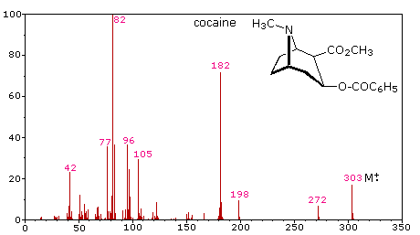
DENDRAL
Identifikovanje trodimenzionalne strukture (prostornih izomera) hemijskog jedinjenja na osnovu masene spektroskopije i na osnovu podataka Nuclear magnetic resonance (NMR) stetoskopije.
Izomeri su jedinjenja sa istom molekulskom (empirijskom) a različitim strukturnim formulama.
C4H10 molekul može da ima dve strukturne formule
H3C-CH2-CH2-CH3
ili
H3C-CH-H3C
|
CH3
Notes:
NMR stetoskopija može da registruje signale atoma iz različitih delova u molekulu.

Slide 15
Naivan pristup
Napraviti mapu u kojoj su ključevi svi mogući maseni spektri
  Prepoznavanje izomera je onda samo uzimanje vrednosti iz rečnika
Problem: Mogli bismo da pronađemo jedino jedinjenja koja imamo u rečniku!
Umesto toga, možemo da iskoristimo činjenicu da je maseni spektar uslovljen strukturom i da je struktura u velikoj meri predvidljiva na osnovu spektra. Tu relaciju znaju reksperti.
Notes:
Kako bi mogao da se rešava problem da se za određenu molekul identifikuje njegova struktura?

Slide 16
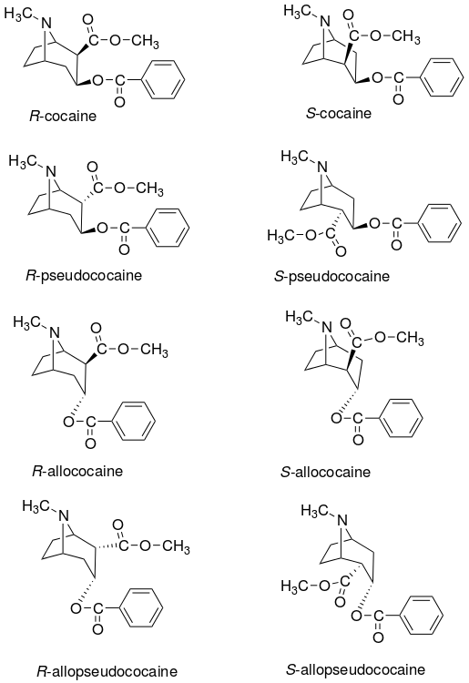
Izomeri za empirjsku formulu
Ako ekspert zna empirjsku (sumarnu) formulu dobijenog jedinjenja, može da predvidi sve moguće trodimenzionalne strukture.
C₁₇H₂₁NO₄

Slide 17
Izomeri za empirjsku formulu
Modelujući fragmentaciju masenog spektra, moguće je predvideti koje veze u svakoj od struktura će se raskinuti, a time i koje fragmente ćemo videti na spektru.
Identifikovanje trodimenzionalne strukture hemijskog jedinjenja za zadatu formulu se svodi na
  identifikovanje svih mogućih struktura za zadatu emprijsku formulu
  simuliranje procesa masene spektrometrije za svaku strukturu i
  poređenje predviđenog spektra sa dobijenim
Dinamički se generiše biblioteka spektara za svaku empirijsku formulu umesto da se pravi biblioteka spektara za sva jedinjenja
Intractable problem! Broj strukturnih izomera za emprijsku formulu često bude veći od 1 000 000.
Notes:
Intractable problem – problem koji je zahtevan za rešavanje i težak za upravljanje.

Slide 18
Podstrukture
Eksperti (ljudi) ipak uspevaju da rešavaju ovaj problem...
Umesto da prave biblioteku svih mogućih izomera, prepoznaju podstrutkutre na osnovu spektra
Uzimaju u obzir samo one izomere koji imaju te podstrukture
Treba znati koje podstrukture su moguće a koje nemaju smisla posmatrajući određenu empirijski formulu
Notes:
Ideja je da se struktura prostornog izomera prepozna kroz podstrukture na osnovu masenog spetra

Slide 19
DENDRAL
Koristi domensko znanje da identifikuje delove rešenje
Za preostale atome, koristi general-purpose solver pristup (generisanje svih mogućih izomera)

Slide 20
DENDRAL
DENDRAL sadrži velik broj specijalizovanih potprograma, koji identifikuju podstrukture na osnovu spektra.
Ovi potprogrami su napravljeni na osnovu ekspretskog znanja.
Notes:
Kako radi DENDRAL

Slide 21
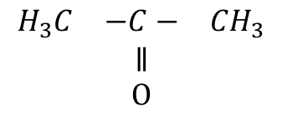
Primer potprograma – ketoni
Ketoni su organska jedinjenja sa kiseonikom koja sadrže karbolnilnu - keto - grupu.
Za ugljenikov atom karbonilne grupe vezane su dve akil-grupe. Opšta formula ketona je: R1(CO)R2 gde su R1 i R2 npr. H3C i CH3 (formula acetona)
Ugljenični lanac ima jednaku verovatnoću da se raskine sa obe strane dvostruke karbonatne veze sa kiseonikom.
Očekujemo da će jedan pik na spektru odgovarati ostatku lanca sa CO, a da će drugi pik odgovarati ostatku lanca bez CO.
$$\begin{matrix}H_{3}C & −C− & {CH}_{3} \\ & ∥ & \\ & O & \end{matrix}$$

Slide 22
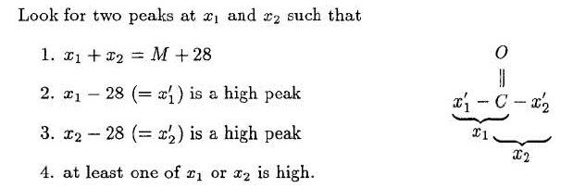
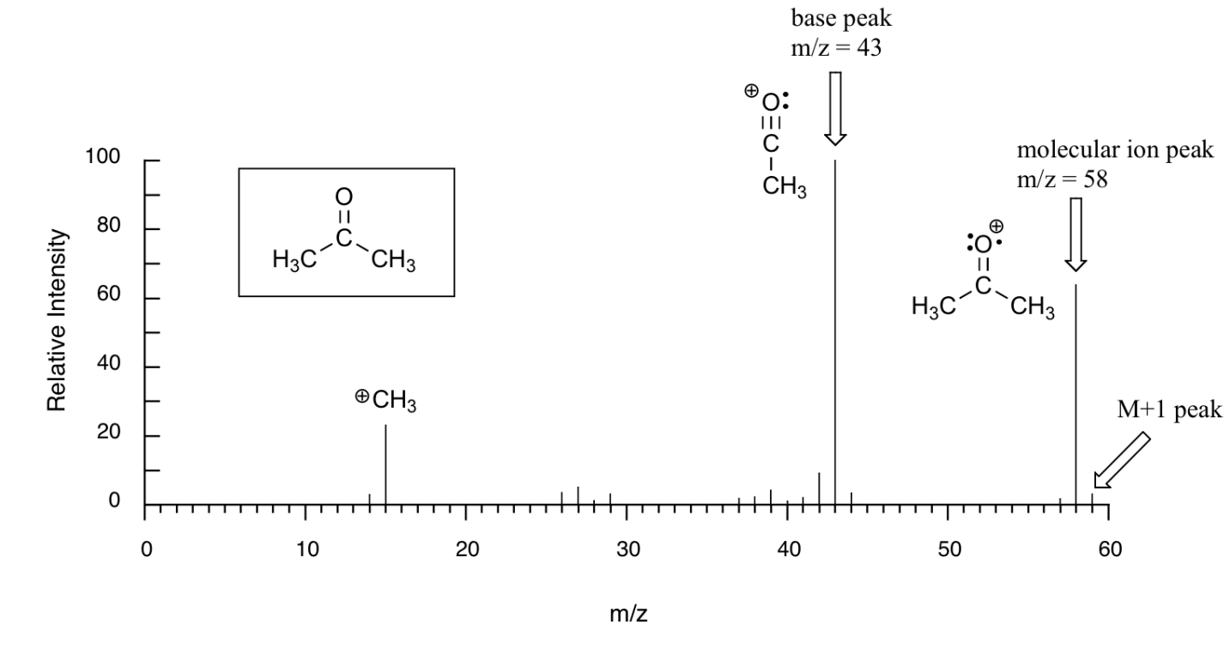
Primer potprograma – ketoni
Potprogram koji idenfikuje ketone dat je na slici pored:

Slide 23
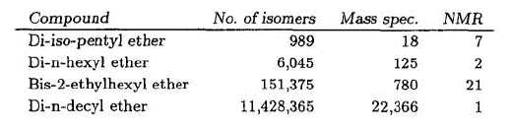
Rezultati
Tabela prikazuje:
  Ukupan broj izomera
  Broj izomera ako se u obzir uzmu maseni spektri
  Broj izomera ako se u obzir uzmu i maseni spektri i NMR podaci

Slide 24
NASTALI IZ DENDRAL
Iz DENDRAL-a je izvedeno mnogo sistema baziranih na znanju:
  MYCIN,
  MOLGEN,
  PROSPECTOR,
  XCON,
  STEAMER
Danas ima mnogo softverskih paketa koji rešavaju problem inverzne masene spektrometrije
  Ali se ne smatraju AI, već su structure searchers.

Slide 25
NASTALI IZ DENDRAL
MYCIN je rule based system koji je koristio pravila i ulančavanje unazad da bi otkrio bakteriju koja je uzrok infekcija, a kao akciju predlagao upotrebu određenog antibiotika. Razvio se oko 1970 godine.
PROSPECTOR je kompjuterski sistem koji se koristio kao konsultant pri traženju minerala. Opisan u publikaciji 1977 godine.
XCON je skraćenica od eXpert CONfigurer. Program koji je bio rule based system koji je služio za naručivanje i sklapanje kompjuterskih konfiguracija.
Oslanjao se na preko 2500 pravila da na osnovu zahteva i potreba kupaca odabere najpogodnije hardverske komponente za konfiguraciju.
Od 1980-1986 definisao je preko 80.000 konfiguracija sa tačnošću od 95-98%

Slide 26
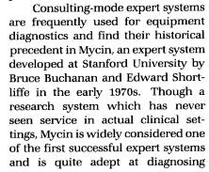
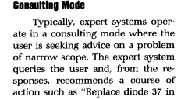


Mycin
U radu Schwartz, T., 1988. Expert Systems Prove Adept at Physics. Comput. Phys. 2, 40. https://doi.org/10.1063/1.4822649 , naveden je opis sistema.

Slide 27
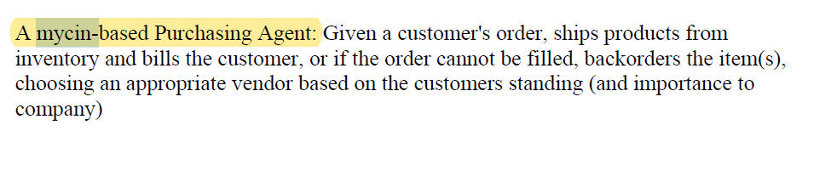
Osvrt na project proposal
Studenti na MIT dali project proposal, vidite fajl 1. Ideje za projekte - lista projekata studenata MIT.pdf

Slide 28
SBZ – Terminologija
Podatak (činjenica)
Informacija (podatak koji ima određeno značenje)
Znanje (rezultati analize informacija koje se dovode u neki kontekst)
Mudrost (primenjeno znanje)
Notes:
0 broj, Pera, Mika, Žika, račun, radnik
0 novca na računu, Pera, Mika i Žika su radnici
0 novca na računu ima Pera, Mika i Žika koji rade u firmi Goša – Fabrika mašine i opreme, dodatno znanje Goša je u stečaju
Da bi se Pera, Mika i Žika popravilo finansijsko stanje trebali bi da promene firmu.

Slide 29
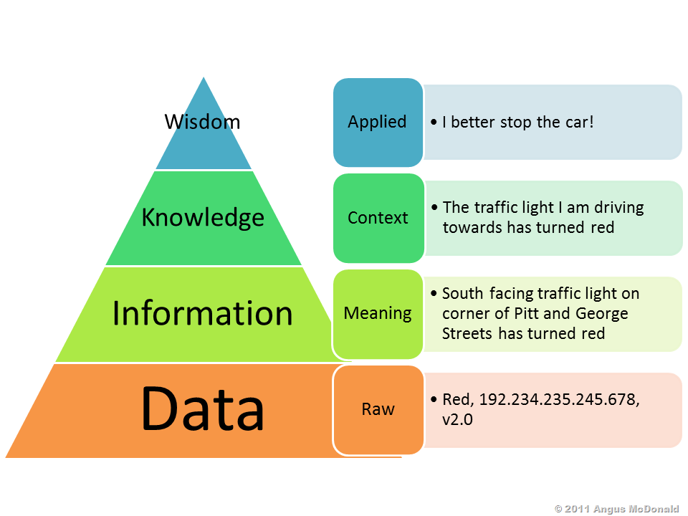
Piramida podataka

Slide 30
Piramida podataka
Podaci:
  brojevi: 25, 29, 45, 23, 60, …
  reči: Mika, Žika, Ana, Jovana, Marko, …
  novac: $400, $600, $1500, $350, $2000,… $200000
Informacije (značenje sirovih podataka, sirovi podaci kojima je dato neko značenje):
  Godine starosti zaposlenih: 25, 29, 45, 23, 60, …
  Imena zaposlenih: Mika, Žika, Ana, Jovana, Marko, …
  Plate zaposlenih: $400, $600, $1500, $350, $2000,…
  Trenutna zarada firme iznosi: $200,000
Notes:
Sledeće je analiza i sinteza informacija da bi ih doveli u konteks
Ako znam da su informacije unosene za svaku pojedinacnu osobu redom
Ako znam da firma iz godine u godinu ima sve vise klijenata i povećava se obim posla
Šta sve možemo da zaključimo, mudrost?

Slide 31
Piramida podataka
Znanje (analizirane i sintezirane informacije u nekom kontekstu):
  Ko je koliko star: Mika ima 25 god, Žika ima 29 god, Ana ima 45 god, Jovana ima 23 god, Marko ima 63 god
  Profit firme (odbiju plate zaposlenih i ostali troškovi): $100,000
Povezujemo sa ostalim znanjem npr.
  npr. mladi ljudi su neiskusni i spremni su da uče još, dok su stariji ljudi iskusni i imaju puno znanja i predstavljaju lidere firme
  profit firme u prošlom mesecu je $80,000
  obim posla raste
Notes:
Mogu li sada da zakljucijem na osnovu toga i da donosim neke odluke, da primenjujem znanje
Sta bi vi zakljucili?

Slide 32
Piramida podataka
Mudrost (primenljivo znanje, iskustvo):
  Zaposleni Mika, Žika i Jovana su mladi ne treba od njih ocekivati previše
  Žika predstavlja potencijalnog lidera u firmi ako se uporedi sa ostalim mladim ljudima.
  Mladi ljudi možda žele da se dalje usavršavaju te ćemo ohrabriti ih da upišu neke kurseve tako što ćemo im obećati unapređenje ako ga uspešno završe.
  Marko će se penzionisati za 5 godina te se mora naći osoba koga će ga zameniti na toj poziciji. To bi mogli biti Mika, Žika ili Jovana, ili pak Ana jer ona ima najviše iskustva u poređenju sa ostalima.
  Ponuditi Ani prvo poziciju, pa pitati ostale.
  Kako naša firma raste i kako uskoro ostajemo bez Marka potrebno je zaposliti nove radnike

Slide 33
Proces sinteze znanja
Decision Making
Synthesizing
Analysing
Summarising
Organising
Collecting
Notes:
Imamo prošlost (prikupljanje i učenje) i budućnost (izvršavanje akcija).

Slide 34

Piramida Podataka i kompjuterski baziranih sistema
IS
Stratezi primenjuju moral, principe i iskustvo za generisanje politika
WBS
Mudrost (iskustvo)
Menadžment višeg nivoa generiše znanje sintezom informacija
KBS
Znanje (analiza i sinteza)
Menadžment srednjeg nivoa koristi izveštaje/informacije generisane analitičkim postupcima
DSS, MIS
Informacije (dovođenje u kontekst)
Osnovne transakcije operativaca korišćenjem sistema za obradu podataka (Transaction processing Systems - TPS)
TPS
Podaci (obrada sirovih opažanja)
Količina
Sofisticiranost i kompleksnost
Slika 1.7: Piramida podataka: Menadžerska perspektiva
34

Slide 35
Sistemi bazirani na znanju & Znanje
Šta je sistem baziran na znanju?
  Sistem koji se oslanja na bazu znanja, t.j. kolekciju znanja preuzetog od ljudi (ne nužno) i skladištenog u sistemu tako da sistem može da rasuđuje (rezonuje) koristeći to znanje.
Šta je znanje?
  Znanje je vrsta informacije koju ljudi (ne nužno) koriste za rešavanje problema.
Notes:
3

Slide 36
Znanje – tripartitna definicija
Značenje termina znanje je oduvek bilo i biće predmet diskusija koje rezultuju velikim brojem različitih ”definicija”.
Znanje je opravdano (obrazloženo) istinito uverenje (Platon ( Πλάτων), 428 – 348 PNE). Ova definicija je začetak tzv. tripartitnog pogleda na znanje (istinitost, uverenost, opradvanost).
Znam p ako:
  Iskaz p je tačan (istinitost)
  Verujem da je p tačno (uverenost)
  Moje verovanje da je p tačno je opravdano (opravdanost)
Notes:
4

Slide 37

Znanje – tripartitna definicija
Istinitost:
  Ako smatram da je iskaz p tačan (uverenje) i postoji obrazloženje (opravdanost) zašto bi p bilo tačno, a p nije tačan (istinitost), onda svakako ne znam p.
  Na primer, flamingosi su ptice sive boje. Mogao bih da smatram da su flamingosi sivi (uverenje) i da iznesem evolutivno obrazloženje da je tako (opravdanost) (recimo da to doprinosi da budu teže uočeni od strane predatora). Činjenica da su ružičasti (istinitost) čini moje uverenje neznanjem.

Slide 38
Znanje – tripartitna definicija
Uverenost
  Ukoliko je p tačno (istinitost) i obrazloženo (opravdanost) je, ali ja nisam uveren u p (uverenje), ne znam p
  Primer (dvostruko mišljenje u Staljinovom govoru)
  „Zalažemo se za odumiranje države, a istovremeno i za diktaturu proleterijata koja predstavlja najmoćniju državu koja je postojala do sada. Da li je to „kontradiktorno“? Jeste, ali kontradikcija je živa stvar i u potpunosti odražava Marksističku dijalektiku.“
  Iako postoji kontradikcija (istinitost) i obrazloženo je da postoji kontradikcija (opravdanost), odbijam da verujem da je iskaz nelogičan (uverenje)

Slide 39
Znanje – tripartitna definicija
Opravdanost
  Ako je p tačno (istinitost) i ja definišem moje obrazloženje zašto je p tačno (uverenje), ali obrazloženje je neopravdano (opravdanost), onda ne znam p.
  Na primer, osuđenik je kriv (istinitost) i član porote proceni da je kriv na osnovu izgleda osuđenika (uverenje), a ne na osnovu dokaza koji nagoveštavju da je osuđenik kriv . Iako je p tačno i obrazloženo, p je tačno iz drugih razloga (opravdanost) te porotnik ne zna p.
Notes:
Ružan ko lopov, mug face

Slide 40
Znanje – tripartitna definicija
  Postavlja se pitanje da li su opravdanost, istinitost i uverenost potpuno nezavisni i neophodni u svakom slučaju. Postoje pristupi koji eleminišu ili relaksiraju neki od elemenata.
Krajem 20tog veka znanje se definiše kao neka vrsta informacije.
Ali i tu postoje različiti pristupi, čak neki autori definišu znanje posredstvom informacije, a drugi definišu informaciju posredstvom znanja.
Notes:
(Frederik Drecke, 1932 - 2013)

Slide 41
Znanje u našem vremenu: čemu znanje “liči”, šta ono “može da uradi”
  Zato što je znanje pogonska snaga društava baziranih na znanju, fokus je na praktičnim mogućnostima, a ne na suštini (pretpostavljenoj) znanja (Niels Gottschalk*-Mazouz: “Internet and the flow of knowledge: Which ethical and political challenges will we face?”)
‘Znanje’ se rekonstruiše kao kompleksan koncept, sličan konceptu klastera u lingvistici koji se sastoji od 7 karakteristika (ni potrebnih ni dovoljnih) koje znanje čine pogonskom snagom društava baziranih na znanju
Notes:
Niels Gottschalk-Mazouz - Professorship for Moral Philosophy and Political Theory - University of Stuttgart.

Slide 42
Sedam karakteristika koncepta znanja
Znanje ima praktičan aspekt
Znanje jeste ili nije personalno ograničeno
Znanje ima normativnu strukturu
Znanje je interno umreženo
Znanje je eksterno umreženo
Znanje je dinamično
Znanje ima institucionalne kontekste
nastavak naredni put
Notes:
Norma - trajno važeći patern ponašanja u društvu

Slide 43
F1 - Znanje ima praktičan aspekt
Znanje ima vrednost zato što nam pomaže pri rešavanju problema. Obuhvaćeni su problemi orijentacije, evaluacije i refleksije.
Dakle, znanje se ne sastoji samo u poznavanju objektivnih činjenica. Štaviše, zbog svog praktičnog aspekta, svaki “komad” znanja povezan je sa (praktičnim) situacijama, ne samo sa jednom situacijom već (obično) sa više sličnih situacija iz (praktično definisanog, šireg ili specifičnijeg) domena znanja.

Slide 44
F2 - Znanje jeste ili nije personalno ograničeno
Znanje dolazi u dva vida:
  (1) kao personalno ograničeno - personalizovano znanje(kao prirodno u psihologiji);
  (2) kao personalno neograničeno - (eksterno) reprezentovano znanje (ali ipak ograničeno na ili inkoroprirano u objekte).
Eksterne simboličke reprezentacije mogu da budu u obliku teksta, slike, zvuka – svega što se može razumeti, odnosno svega što može da bude nosač znanja.*
Celokupna dinamika nastajanja i korišćenja znanja ne može se razumeti bez uključivanja oba vida znanja i njihovih međuzavisnosti.
  Za nastajanje i korišćenje personalizovanog znanja potrebno je reprezentovano znanje i obrnuto; dakle, potreban je mehanizam transmisije personalizovanog znanja između dve individue i mehanizam prevođenja eksterne reprezentacije u personalnu.
Notes:
Prvo ja saznam nešto i to je u tom trenutku personalizovano, a posle ja pokušavam putem reči, slika, i drugih objekata da ga reprezentujem i prenesem drugim osobama
A te druge osobe će to eksterno reprezentovano znanje da usvoje na svoj način i da od njega naprave personalizovano znanje.

Slide 45
F3 - Znanje ima normativnu strukturu
Normativna struktura: Trajno važeći paterni (norme) očekivanog ponašanja u društvu ili organizaciji
Fina normativna struktura znanja je najmanje dvostruka:
  Znanje se sastoji od prepoznatih tvrđenja, tj. tvrđenja koja nisu samo prepoznata kao tvrđenja ( “kandidatsko znanje”), već i kao uspešna tvrđenja. U odnosu na osobinu F1, može se reći da su kandidatska znanja moguća rešenja za manje ili više datih problema.*
  Normativne komponente tih tvrđenja mogu se dalje analizirati, npr. kao sačinjene od normativnih posvećenosti i prava što dozvoljava da se reformulišu neki dublji pogledi u tripartitnu definiciju.
Notes:
Informacija: juče je prvi put došlo do zahlađenja od kako je kalendarski došla zima
Problem: Kako da se obučem? Kako da odem do posla?
Znanje: zimi je temperatura često u minusu i javlja se poledica,
Praktična primena: Obučiću se toplo, zimska jakna, džemper, rukavice,.. Probaću automobilom a ako ne uspem da ga upalim, pozvaću taksi (sigurno neću pešice)

Slide 46
F4 – Znanje je interno umreženo
Entitet koji predstavlja znanje ima svoju internu strukturu (delovi su u određenim međusobnim relacijama) a celokupni entitet je u određenim relacijama sa drugim (eksternim entitetima).
Predlog je da se ove relacije osmisle po analogiji sa mrežom.
Učenje je integracija znanja u postojeću strukturu (mrežu) znanje, a ta integracija se dešava u eksplicitnom ili implicitnom procesu interpretacije, obrazlaganja, primene, dopunjavanja, itd.
Zbog toga znanje ima internu strukturu čiji su delovi opet znanja, ali na različitom nivou formacije.
Metaforički rečeno, znanje je mreža koja dozvoljava da se uhvati određena vrsta ribe u zadatom okruženju (npr. spoznaja i rešavanje problema u određenom domenu).
Mrežne reprezentacija znanja igrale su ključnu ulogu u evoluciji sistema baziranih na znanju i biće detaljno analizirane na ovom predmetu, posebno u predavanjima o predstvljanju znanja.

Slide 47
F5 – Znanje je eksterno umreženo
Znanje mora da bude povezano sa drugim znanjem da bi bilo znanje.*
To već važi i u Platonovoj definiciji: da bi uverenje bilo znanje, uverenje se mora opravdati (obrazložiti) nečim drugim (drugim znanjima).
  Odnosno ne može da stoji izvan sistema preostalih znanja.
Sistem znanja mora da bude konzistentan
Konzistentnost sistema nije dovoljna da bi se mogla tvrditi validnost znanja
  Na primer, paranoična osoba ima paranoindne ideje koje mogu da budu konzistentne za njega
Obrazloženje je takođe obrazloženo nečim drugim, a sva ta obrazloženja mogu da budu različita
  Vrlo je retko da se tvrdi da postoji nešto što je razlog svemu ostalom i što stoji mimo svega ostalog – Ungrund. *
Notes:
Znanje nije po sebi izdvojeno već je povezano sa ostalim znanjem
--------------
Da se nešto objašnjava nečim što je neobjašnjivo
Kako je nastao svet? Nastao je na osnovu velikog praska. A kako je nastao veliki prasak, šta je bilo pre njega?
E kako nismo u stanju to da objasnimo, to prepisujemo nekoj višoj sili (bogu), koji postoji izvan svega i koristi se kao osnova i objašnjenje za sve neobjašnjivo

Slide 48
F5 – Znanje je eksterno umreženo
Dakle, mrežni karakter znanja nas vodi ka holističkoj (ὅλος na grčkom – celina) slici umreženog znanja: znanje je umreženo sa znanjem interno (sastoji se od znanja) i eksterno (podržava drugo znanje kao znanje).
Notes:
Mrežni karater znanja tj. holistički pogled na zanje

Slide 49
F6 – Znanje je dinamično
Manuel Kastels (1942) je karakterisao znanje kao generisanje znanja u “kumulativnoj povratnoj sprezi”.
Ićiro Nonaka (1935) i Hirotaka Takeuči (1946) su napisali da je to ”dinamički ljudima svojstven proces opravdavanja ličnih uverenja radi dostizanja ‘istine’.” Time su eksplicitno pridodali značenje “dinamičko” takvoj definiciji karakterišući znanje u potpunosti kao proces, a ne kao stanje ili propoziciju.
Da je znanje dinamičko znači da se ono menja i da ta promena nije samo porast, (iako jeste porast?) i to nelinearan u vremenu. Znanje se prikuplja, stavlja na raspolaganje, prepoznaje se, koristi/primenjuje, prodaje i kupuje, beleži, prenosi, deli sa drugima ili drži u tajnosti, reformuliše, itd.

Slide 50
F6 – Znanje je dinamično
Novo znanje može da obezvredi staro ili da mu poveća vrednost. Znanje se može i zaboraviti, ili može da nestane ako se dugo ne koristi.
Povremeno, može da dođe i do velikih konceptualnih promena (Zemlja je ravna ploča, Zemlja je lopta).
Znanje živi u vremenu, ali i u prostoru; postoje lokalne kulture znanja sa jedne strane i globalna cirkulacija (nekih) znanja sa druge strane i postoje interakcije između njih.

Slide 51
F7 – Znanje ima institucionalne kontekste
Produkcija i distribucija znanja su važni za institucije: škole, univerziteti, laboratorije, biblioteke, arhive, naučne institute...
Ali i sve ostale institucije koje koriste to znanje: bolnice, azile, vojne institucije, ...
Priznavanje nečega kao znanja prethodi “individualno i institucionalno prepoznavanje”, kako je to izrazio Kristof Hubig (Nemački filozof, rođen 1952.): Prepoznavanje znanja od strane drugih institucija čini datu instituciju nadležnom.

Slide 52
F7 – Znanje ima institucionalne kontekste
U savremenom društvu oni koji poseduju znanje više nisu samo pojedinci ili male grupe i teško da bilo koji pojedinac može relevantno znanje danas da prikupi sam.
I obrnuto, znanje je veoma važno za održavanje institucija. Peter Berger (američki sociolog austrijskog porekla, rođen 1929) i Tomas (Tomaž) Lukman (američki sociolog austrijsko-slovenačkog porekla, rođen 1927) u knjizi “Društvena konstrukcija stvarnosti” (1966) govore o znanju kao o “zaštitnim nadstrešnicama nad institucionalnim redom”. Dakle, znanjem vladaju institucije ali znanje takođe stabilizuje institucije.

Slide 53
Kako se to slaže sa Platonovom definicijom
Uverenost je zastupljeno u karakteristici F2 (“personalno ograničeno”) i u F7 (kao individualno prepoznato).
Opravdanost je zastupljeno u karakteristici F5 (eksterno umreženo),
Istinitost zavisi od konkretne teorije istinitosti u F1 (pragmatska), F5 (koherentistička) ili F2/F7 (konstruktivistička).
U svakom slučaju, komponentne tripartitnih definicija nisu ni potrebni ni dovoljni uslovi za znanje onako kako ga posmatra Gottschalk- Mazouz.
Znanje ima praktičan aspekt
Znanje jeste ili nije personalno ograničeno
Znanje ima normativnu strukturu
Znanje je interno umreženo
Znanje je eksterno umreženo
Znanje je dinamično
Znanje ima institucionalne kontekste (individualno i instituciono prepoznato)
Notes:
Niels Gottschalk-Mazouz - Professorship for Moral Philosophy and Political Theory - University of Stuttgart.
Uverenost je povezana s karakteristikama F2 ("personalno ograničeno") i F7 ("individualno prepoznato"). To znači da pojedinac ima uverenje u svoje znanje, ali to uverenje može biti ograničeno individualnim iskustvom i perspektivom. Ovaj aspekt uverenosti ne mora biti potreban ili dovoljan uslov za znanje prema Gottschalk-Mazouzovoj perspektivi.
Opravdanost se povezuje s karakteristikom F5 ("eksterno umreženo"), što ukazuje na to da je znanje opravdano kroz povezanost s vanjskim izvorima, resursima ili institucijama. Opravdanost je važan aspekt prema Gottschalk-Mazouzovom pristupu jer ukazuje na osnovu na kojoj se znanje temelji i kako se opravdava.
Istinitost zavisi od konkretne teorije istinitosti koja se primjenjuje. U kontekstu karakteristika F1 ("pragmatska"), F5 ("koherentistička") ili F2/F7 ("konstruktivistička"), istinitost se razumije na različite načine. Ovaj aspekt istinitosti također igra ključnu ulogu u određivanju prirode znanja prema Gottschalk-Mazouzovom pristupu. Koherentistička teorija istine je filozofski pristup koji definira istinitost tvrdnji kroz njihovu koherentnost s drugim tvrdnjama unutar nekog sistema ili mreže vjerovanja. Konstruktivizam je epistemološka i filozofska perspektiva koja naglašava da je znanje konstruirano subjektivno i društveno, a ne inherentno prisutno ili objektivno otkriveno.

Slide 54
Znanje – šta obuhvata i kakvo može da bude
Znanje obuhvata:
  činjenice, koncepte, procedure, modele, heuristuke, primere.
može da bude:
  Specifično ili opšte
  Egzaktno ili približno
  Proceduralno ili deklarativno

Slide 55
Komponente znanja
Činjenica: stvar koja se zna ili je dokazano da je stvar istinita.
Koncept: apstrakcija ili uopštenje iskustva ili rezultat transformacije postojećih koncepata.
Procedura: uspostavljen ili službeni način činjenja nečega; niz akcija koje se sprovode po određenom redosledu i načinu.
Model: reprezentacija (obično pojednostavljena) sistema ili složenog entiteta.
Heuristika: iskustveno bazirana tehnika za rešavanje problema, učenje i otkrivanje kojim se dolazi do rešenja koje nije garantovano optimalno ali je dovoljno dobro za zadati skup ciljeva.
Primer: jedna od više stvari, ili deo nečega što se uzima da pokaže karakter celine.

Slide 56


Sistem baziran na znanju (SBZ)
Oslanja se na (najčešće simbolički i eksplicitno) reprezentovano znanje da bi izvršio zadatke.
Koristi metode rasuđivanja/zaključivanja da bi izveo novo znanje.
Obično je ograničen na specifični problemski domen, iako postoje sistemi koji pokušavaju da obuhvate zdravorazumsko znanje
  General Problem Solver (Newell, Shaw, Simon)*
  Cyc (Lenat)*
Notes:
General Problem Solver is a computer program created in 1959 by Herbert A. Simon, J. C. Shaw, and Allen Newell intended to work as a universal problem solver machine.
Problem koji može da se definiše sa dobro formiranim formulama (sekvanca simbola) i logičkim formulama nalik pravilima, koji predstavlja usmereni graf sa više izvora (akcioma) i više zaključaka, može se u teoriji rešiti sa General Problem Solver.
Logička mišina koja je rešavala jednostavne probleme koji su mogli dobro da se formulišu (Tower of Hanoi), dok probleme iz realnog sveta nije mogla da reši jer nije mogao definisati usmereni graf ili pak kretnja kroz graf nije bila procesorski moguća.
Cyc is the world's longest-lived artificial intelligence project, attempting to assemble a comprehensive ontology and knowledge base that spans the basic concepts and "rules of thumb" about how the world works, with the goal of enabling AI applications to perform human-like reasoning.

Slide 57


Glavne komponente SBZ
Korišćenje
Ekspertiza
Baza znanja
Činjenice/Informacije
Korisnički interfejs
Modul za zaključivanje
Ekspertiza
Razvoj
© Franz J. Kurfess

Slide 58
Komponente SBZ
Baza znanja je repozitorijum domenskog znanja i meta znanja.
Modul za zaključivanje je softverski program koji zaključuje na osnovu znanja u bazi znanja
Obogaćuje sistem mogućnostima samoučenja
Baza znanja
Modul za zaključivanje
Obrazlaganje rezonovanja
Samo-učenje
Korisnički interfejs
Obezbeđuje objašnjenja postupka rezonovanja
Interfejs koji omogućuje korisnicima da rade u jeziku koji razumeju
Figure 1.10: Opšta struktura SBZ
58

Slide 59
Detalji strukture SBZ
Baza znanja
Modul za prikupljanje znanja
Modul za
zaključivanje
Korisnički interfejs
Agenda
Modul za obrazlaganje
Radna memorija
© Franz J. Kurfess

Slide 60
Elementi SBZ
Baza znanja
Modul za zaključivanje
Radna memorija
Agenda
Modul za obrazlaganje rezonovanja
Modul za prikupljanje znanja
Korisnički interfejs

Slide 61
Šta bi to bio Ekspertski Sistem?
Ekspertski sistem je kompjuterski sistem koji:
  Obavlja funkcije/zadatke slične onima koje obično vrši stručnjak (osoba ekspert)
  Koristi reprezentaciju ljudske ekspertize u specijalizovanom domenu radi obavljanja zadataka
  Oslanja se na mehanizam zaključivanja i bazu znanja u kojoj se nalazi znanje stručnjaka

Slide 62
Ekspertski sistem bazirani na pravilima
U nastavku pričaćemo o rule-based expert systems
  šta bi to bili ES bazirani na pravilima?*
  pogledaćemo arhitekturu ES bazirani na pravilima
  zaključivanje u ES bazirani na pravilima
    Ulančavanje unapred (Forward chaining)
    Ulančavanje unazad (Backward chaining)
  Ograničenja rule-based expert systems
Notes:
Sistem definisan za usko specificirani domen, gde se modul za zaključivanje se oslanja na bazu znanja u kojoj su uskladištena pravila koja predstavljaju domensko znanje eksperata
-------------

Slide 63
ES bazirani na pravilima
Pravilima se mogu predstavljati
  Relacije
  Preporuke
  Direktive
  Strategije
  Heuristike
Notes:
Heuristika obuhvata metode i tehnike rešavanja problema, učenja i otkrivanja koji su bazirani na iskustvu.

Slide 64
Šta bi to bio Ekspertski Sistem baziran na pravilima?
To bi bio ES čija baza znanja sadrži znanje stručnjaka reprezentovano u formi IF-THEN pravila
Znanje se predstavlja pomoću IF-THEN pravila
  IF pretpostavka THEN zaključak/akcija
  Ako su ispunjeni određeni uslovi tada izvrši akcije
Tvrdnje u IF-THEN formi se još nazivaju i produkciona pravila
ES baziran na pravilima preslikava znanje stručnjaka u skup produkcionih pravila koja primenjuje na činjenično stanje podataka iz radne memorije da bi donosio zaključke

Slide 65
ES bazirani na pravilima
Pretpostavka – patern na osnovu kojeg se utvrđuje da li pravilo može da se primeni na posmatrani problem (1..N pretpostavki)
Zaključak/Akcija – definiše predviđeni korak za rešavanje problema (1..N zaključaka/akcija)
Notes:
Ako su ispunjeni određeni uslovi tada izvrši akcija

Slide 66
ES bazirani na pravilima
Tipično su podržani logički operatori nad pretpostavkama
  AND, OR, NOT, mogu se koristiti i () za grupisanje
  IF <pretpostavka0> AND <pretpostavka1> … AND <pretpostavkaN> THEN <zaključak/akcija>
  IF <pretpostavka0> OR <pretpostavka1> … OR <pretpostavkaN> THEN <zaključak/akcija>
  IF <pretpostavka0> AND <pretpostavka1> … AND <pretpostavkaN> OR <pretpostavkaX0> … OR <pretpostavkaXN> THEN <zaključak/akcija>
  Mada bi prethodni primer bilo bolje grupisati sa ()
  IF <pretpostavka0> AND <pretpostavka1> … AND <pretpostavkaN> AND (<pretpostavkaX0> … OR <pretpostavkaXN>) THEN <zaključak/akcija>

Slide 67
ES bazirani na pravilima
Pretpostavka se sastoji od dva dela
  (Lingvistički) objekat
  Vrednost
  Povezani su operatorom
    Na primer traffic light is red
    Traffic light – lingvistički objekat
    Red – vrednost
    Is - operator

Slide 68
ES bazirani na pravilima
Primeri
IF the fuel tank is empty
THEN the car is dead
IF patient has stomach pains
AND (temperature > 98
OR patient is nauseous)
THEN diagnosis is appendicitis,
action is call the surgeon
IF the season is autumn
AND the sky is cloudy
AND the forecast is drizzle
THEN advice is take an umbrella
Notes:
drizzle=rominja

Slide 69
Primer pravila
IF … THEN pravila
Rule: Red_Light
IF the light is red
THEN stop
Rule: Green_Light
IF the light is green
THEN go
Uslov
(leva-strana)
Akcija
(desna-strana)
Produkciona pravila
the light is red ==> stop
the light is green ==> go
Uslov (leva-strana) – LHS (left-hand side)
Akcija (desna-strana) -
RHS (right-hand side)

Slide 70
ES bazirani na pravilima
Logički operator NOT
  IF NOT <pretpostavka0> THEN <zaključak/akcija>
NOT opeator se tumači kao da NE postoji fakt u memoriji koji zadovoljava patern
NOT opeator se ne tumači kao postoji fakt za koji se posmatra obrnuta vrednost paterna

Slide 71
ES bazirani na pravilima
Logički operator NOT
  IF (klijent (idK)) AND NOT (racun (idR) (vlasnikR== idK) (tipR==“zlatni”)) THEN “AKCIJA”
  Kako bi ovo tumačili?
    Pronađi “klijente koji imaju račune koji nisu zlatni”
    Pronađi “klijente koji nemaju račune koji su zlatni”
    Pronađi “klijente koji nemaju račune”
    Nista od navedenog
Notes:
https://forms.gle/jGmTuvJsqpWPoK946

Slide 72
ES bazirani na pravilima
Logički operator NOT
  pravilo:
  IF (klijent (idK)) AND NOT (racun (idR) (vlasnikR== idK) (tipR==“zlatni”)) THEN “AKCIJA”
  Koja radna memorija bi okinula pravilo?
    Radna memorija 1:
    (racun (idR=1) (tipR=“srebrni”) (vlasnikR=10))
    (racun (idR=2) (tipR=“zlatni”) (vlasnikR=10))
    (klijent (idK=10)) (imeK=“pera”))
    Radna memorija 2:
    (racun (idR=1) (tip=“srebrni”) (vlasnikR=10))
    (klijent (idK=10)) (imeK=“pera”))
    Radna memorija 3:
    (klijent (idK=10)) (imeK=“pera”))
Notes:
https://forms.gle/RLHFF6UrcDtSwiuJ7

Slide 73
ES bazirani na pravilima
Logički operator NOT
  pravilo: IF NOT (racun (tipR==“zlatni”) (vlasnikR)) AND (klijent (idK== vlasnikR)) THEN “klijent koji nema račun koji je zlatan”
  Koja radna memorija bi okinula pravilo?
    Radna memorija 1:
    (racun (idR=1) (tipR=“srebrni”) (vlasnikR=10))
    (racun (idR=2) (tipR=“zlatni”) (vlasnikR=10))
    (klijent (idK=10)) (imeK=“pera”))
    Radna memorija 2:
    (racun (idR=1) (tip=“srebrni”) (vlasnikR=10))
    (klijent (idK=10)) (imeK=“pera”))
    Radna memorija 3:
    (klijent (idK=10)) (imeK=“pera”))
Notes:
https://forms.gle/Jr5aZ2E3qajTUrEy5

Slide 74
ES bazirani na pravilima
Logički operator NOT
  pravilo: IF NOT (racun (tipR==“zlatni”) (vlasnikR)) AND (klijent (idK== vlasnikR)) THEN “klijent koji nema račun koji je zlatan”
  Koja radna memorija bi okinula pravilo?
    Radna memorija 1:
    (racun (idR=1) (tipR=“srebrni”) (vlasnikR=10))
    (racun (idR=2) (tipR=“zlatni”) (vlasnikR=10))
    (klijent (idK=10)) (imeK=“pera”))
    Radna memorija 2:
    (racun (idR=1) (tip=“srebrni”) (vlasnikR=10))
    (klijent (idK=10)) (imeK=“pera”))
    Radna memorija 3:
    (klijent (idK=10)) (imeK=“pera”))
Notes:
not se ne tumači kao postoji fakt za koji se posmatra obrnuta vrednost paterna
not se tumači kao da NE postoji fakt u memoriji koji zadovoljava patern
Kako bi ovo tumačili?
Pravilo nema smisla jer ako ne postoji fakt račun onda ni ne postoji podatak vlasnikR koji koristim za predpostavku klijent

Slide 75
Arhitektura ES baziranim na pravilima
Baza znanja
Modul za prikupljanje znanja
Produkciona pravila
Modul za
zaključivanje
Korisnički interfejs
Agenda
Modul za obrazlaganje
Radna memorija
Činjenice
© Franz J. Kurfess
Notes:
Radna memorija oslikava trenutno stanje u domenu i to sa činjenicama.
Paterni definisani u pretpostavkama se uparuju sa činjenicama u radnoj memoriji i ako su preduslovi zadovoljeni izvršiće se akcije.
Izvršene akcije mogu da promene stanje u radnoj memoriji što će dovesti do aktiviranja novih pravila.

Slide 76
Rad modula za zaključivanje
Pre početka rezonovanja:
Radna memorija se inicijalizuje sa činjenicama
Baza znanja se popuni pravilima
Pokreće se modul za zaključivanje:
  Uparivanje - Modul za zaključivanje uparuje paterne koji su definisani u pretpostavkama sa činjenicama u radnoj memoriji da bi pronašao pravila koja su zadovoljena.
  U zadovoljenom pravilu Leva-strana mora da se slaže sa činjenicama u radnoj memoriji
  Modul za zaključivanje određuje 1 ili više pravila čiji su preduslovi (IF deo, leva-strana) zadovoljeni
  Ažuriranje agende - Zadovoljena pravila se smeštaju u Agendu.

Slide 77
Rad modula za zaključivanje
Samo jedno pravilo može da se aktivira u jednom trenutku (engl. “fired”)
Šta raditi ako postoji više pravila u Agendi i koje odabrati (conflict resolution)?
Razrešavanje konflikta – određuje se koje će se pravilo aktivirati/izvršiti
  NPR. Jedan od mehanizma može biti uzimanje pravila najvišeg prioriteta iz Agende
Izvršavanje pravila
  Izvršavaju se akcije Desne-strane odabranog pravila
  Izmene radne memorije (opciono)
  Pravilo se uklanja iz Agende

Slide 78
Rad modula za zaključivanje
  Izvršeno pravilo može da generiše nove činjenice putem svoje Desne-strane (Akcije, zaključka)- izmene radne memorije
    Nove činjenice u radnoj memoriji mogu zatim da izazovu zadovoljavanje sekvence drugih pravila (dodaju u Agendu)
  Izvršeno pravilo može da ukloni postojeće činjenice putem svoje Desne-strane (Akcije, zaključka)- izmene radne memorije
    Uklanjanje činjenice iz radne memorije mogu zatim da izazovu prestanak zadovoljavanja postojećih pravila iz Agende (uklanjaju iz Agende)
Uparivanje (ako je došlo do izmene radne memorije)
  Nove i izmenene činjenice se samo proveravaju u odnosu na pravila
Ažuriranje agende (ako je došlo do izmene radne memorije)
    Pravila iz Baze znanja čije su Leve-strane zadovoljene, dodaju se u Agendu
    Pravila iz Agende čije Leve-strane više nisu zadovoljene, uklanjaju se iz Agende

Slide 79
Rad modula za zaključivanje
Razrešavanje konflikta
Izvršavanje pravila
…
Završetak rada modula za zaključivanje
  U Agendi nema više pravila
  Eksplicitna “stop” komanda

Slide 80
Primer MYCIN pravila
Format čitljiv za ljude
IF the stain of the organism is gram negative
AND the morphology of the organism is rod
AND the aerobiocity of the organism is gram anaerobic
THEN there is strongly suggestive evidence (0.8)
that the class of the organism is enterobacteriaceae
Zašto bi pravila bila eksternalizovana u bazu znanja, umesto da budu implementirana u programskom kodu?
MYCIN Format
IF (AND (SAME CNTEXT GRAM GRAMNEG)
(SAME CNTEXT MORPH ROD)
(SAME CNTEXT AIR ANAEROBIC)
THEN (CONCLUDE CNTEXT CLASS ENTEROBACTERIACEAE
TALLY .8)
[Durkin 94, p. 133]

Slide 81
Karakteristike ES baziranih na pravilima
 | Stručnjak | Ekspertski sistemi | Konvencionalni programi
Kako zaključujemo | Koristi „pravilo placa“ ili heuristike za rešavanje problema u uskom domenu | Koristi pravila i zaključivanje za rešavanje problema u uskom domenu | Procesira podatke i koristi algoritme za rešavanje problema
Kako predstavljamo znanje | Stručnjaci skladište personalizovano znanje u njihovoj glavi | Pruža jasnu separaciju znanja od modula za primenu znanja | Ne postoji jasno razgraničenje znanja od kontrolnih struktura koje to znanje primenjuju (sve je u programskom kodu)
Obrazlaganje zaključivanja | Stručnjaci mogu da objasne logiku njihovog zaključivanja | Prati tok aktiviranja pravila sa ciljem da se objasni kako se došlo do određenog zaključka i na osnovu kojih ulaznih podataka je taj zaključak donešen | Ne postoji mogućnost objašnjenja kako se došlo do određenog rezultata i koji ulazni podaci su korišćeni pritom

Slide 82
Karakteristike ES baziranih na pravilima
 | Stručnjak | Ekspertski sistemi | Konvencionalni programi
Rešavanje približnih problema i situacija | Koristi približno zaključivanje nad nekompletnim i nejasnim informacijama | Moguće je približno zaključivanje ako postoje nekompletni i nejasni podaci | Radi na problemima samo gde su podaci kompletni i tačni
Greške u radu sa nekompletnim informacijama | Moguće su greške ako su informacije nekompletne i nejasne | Moguće su greške ako su podaci nekompletni i nejasni | Nema rešenja ili je rešenje pogrešno ako su podaci nekompletni i nejasni
Kavalitet i brzina rešavanja | Kvalitet i brzina rešavanja problema raste sa godinama učenja, vežbanja i ponavljanja). Proces je spor, često neefikasan i skup | Kvalitet i brzina rešavanja problema raste dodavanjem novih ili finim podešavanjem postojećih pravila. Proces je brz i jeftin. | Kvalitet i brzina rešavanja problema raste tako što će se izmeniti programski kod.

Slide 83
Ulančavanje unapred
Ulančavanje unapred (forward chaining), vođeno podacima (data-driven)
  Rezonovanje od činjenica ka zaključku
  Znamo samo koje je trenutno stanje radne memorije a nema se pojma kojim putem će krenuti zaključivanje i koji će konačan zaključak biti
    I da li će se uopšte zaključiti nešto bitno
  U svakom koraku se aktivira (tačno jedno) pravilo najvišeg prioriteta
  Pravilo se može aktivirati ako su svi delovi Leve-strane zadovoljeni
  Sve dok postoje, činjenice se koriste za zadovoljavanje Levih-strana pravila
  Proces se zaustavlja kada više nema pravila u agendi koja bi se mogla aktivirati

Slide 84
Ulančavanje unapred
Ulančavanje unapred (forward chaining), vođeno podacima (data-driven)
  Često se koristi u ES-a realnog vremena za nadgledanje i upravljanje
  Sakupe se sve informacije i onda se iz njih zaključi sve što može da se zaključi
  Često se dešava da aktiviranje pravila nema nikakvu posledicu na planirani rezultat
    NPR. do određenog rezultata smo došli uvezivanjem N pravila, pri čemu se pored tih N pravila izvršila i dodatna M pravila koja nisu uslovila aktiviranjem ni jednog od N pravila
  Neefikasno ako znamo hipotezu, a želimo da proverimo da li je zadovoljena

Slide 85
Ulančavanje unapred
Pretpostavka je da inicijalizujemo radnu memoriju sa činjenicama A, B, C, D, E i da znamo koja se pravila nalaze u bazi znanja
Koje činjenice ćemo zaključiti iz pravila?
Radna memorija
A
C
B
D
E
Pravila
Y & D → Z
X & B & E → Y
A → X
C → L
L & M → N

Slide 86
Ulančavanje unapred
Radna memorija
Radna memorija
A
C
B
D
E
A
C
B
D
E
X
X
L
Pravila
Pravila
Y & D → Z
Y & D → Z
X & B & E → Y
X & B & E → Y
A → X
A → X
C → L
C → L
L & M → N
L & M → N
Ciklus zaključivanja 1
Ciklus zaključivanja 2

Slide 87
Ulančavanje unapred
Radna memorija
Radna memorija
A
C
B
D
E
A
C
B
D
E
X
L
X
L
Pravila
Pravila
Y & D → Z
Y & D → Z
X & B & E → Y
X & B & E → Y
A → X
A → X
C → L
C → L
L & M → N
L & M → N
Ciklus zaključivanja 1 i 2
Stanje posle

Slide 88
Ulančavanje unapred
Radna memorija
Radna memorija
A
C
B
D
E
A
C
B
D
E
X
L
X
L
Y
Pravila
Pravila
Y & D → Z
Y & D → Z
X & B & E → Y
X & B & E → Y
A → X
A → X
C → L
C → L
L & M → N
L & M → N
Ciklus zaključivanja 1,2
Ciklus zaključivanja 3

Slide 89
Ulančavanje unapred
Radna memorija
Radna memorija
Radna memorija
A
C
B
D
E
A
C
B
D
E
A
C
B
D
E
X
L
X
L
Y
X
L
Y
Pravila
Pravila
Pravila
Y & D → Z
Y & D → Z
Y & D → Z
X & B & E → Y
X & B & E → Y
X & B & E → Y
A → X
A → X
A → X
C → L
C → L
C → L
L & M → N
L & M → N
L & M → N
Ciklus zaključivanja 1,2
Ciklus zaključivanja 3
Stanje posle

Slide 90
Ulančavanje unapred
Radna memorija
Radna memorija
Radna memorija
A
C
B
D
E
A
C
B
D
E
A
C
B
D
E
X
L
X
L
Y
X
L
Y
Z
Pravila
Pravila
Pravila
Y & D → Z
Y & D → Z
Y & D → Z
X & B & E → Y
X & B & E → Y
X & B & E → Y
A → X
A → X
A → X
C → L
C → L
C → L
L & M → N
L & M → N
L & M → N
Ciklus zaključivanja 1,2
Ciklus zaključivanja 3
Ciklus zaključivanja 4

Slide 91
Ulančavanje unapred
Radna memorija
Radna memorija
Radna memorija
A
C
B
D
E
A
C
B
D
E
A
C
B
D
E
X
Posle zaključivanje činjenica X, L, Y i Z ne postoje više pravila koja su zadovoljena i koja se mogu izvršiti
L
X
L
Y
X
L
Y
Z
Pravila
Pravila
Pravila
Y & D → Z
Y & D → Z
Y & D → Z
X & B & E → Y
X & B & E → Y
X & B & E → Y
A → X
A → X
A → X
C → L
C → L
C → L
L & M → N
L & M → N
L & M → N
Ciklus zaključivanja 1,2
Ciklus zaključivanja 3
Ciklus zaključivanja 4

Slide 92
Ulančavanje unazad
Ulančavanje unazad (backward chaining), vođeno upitom (query-driven)
  Rezonovanje od zaključka ka činjenicama, potvrđivanje zaključka sa činjenicama
  Znamo šta želimo da dokažemo, ne znamo da li ćemo to dokazati sa činjenicama iz radne memorije
  Željeni cilj se stavlja u radnu memoriju a rezorner (modul za zaključivanje) pokušava da pronađe dokaze da dokaže željeni cilj
  Polazeći od hipoteze (upit)
  Prvo se pretražuje se baza znanja za pravilima koja bi mogla da dokažu hipotezu
    To su pravila čija desna-strana je hipoteza
  Ako ne postoje takva pravila, hipoteza je oborena

Slide 93
Ulančavanje unazad
Ulančavanje unazad (backward chaining), vođeno upitom (query-driven)
  Ako postoje pravila
    Proverava se da li su leve-strane zadovoljene činjenicama
    Ako jesu, hipoteza je dokazana
    Ako nisu, leva-strana postaje podhipoteza i rekurzivno se ponavlja ciklus
  Ciklus se ponavlja dok se ne obori hipoteza (neka od podhipoteza ne može da se izvede iz baze znanja) ili se ne dokaže hipoteza (sve njene podhipoteze se izvode iz baze znanja)
  Često se koristi u dijagnostici i sistemima za konsultovanje
  primeri: EMYCIN

Slide 94
Ulančavanje unazad
Pretpostavka je da inicijalizujemo radnu memoriju sa činjenicama A, B, C, D, E i da znamo koja se pravila nalaze u bazi znanja
Da li će se zaključiti činjenica Z?
Radna memorija
A
C
B
D
E
Pravila
Y & D → Z
X & B & E → Y
A → X
C → L
L & M → N

Slide 95
Ulančavanje unazad
Radna memorija
A
C
B
D
E
Z
Pravila
Y & D → Z
X & B & E → Y
A → X
C → L
L & M → N
Cilj: Z

Slide 96
Ulančavanje unazad
Radna memorija
A
C
B
D
E
Z
Pravila
Y & D → Z
X & B & E → Y
A → X
C → L
L & M → N
Cilj: Z

Slide 97
Ulančavanje unazad
Radna memorija
Radna memorija
A
C
B
D
E
A
C
B
D
E
?
Z
Y
Pravila
Pravila
Y & D → Z
Y & D → Z
X & B & E → Y
X & B & E → Y
A → X
A → X
C → L
C → L
L & M → N
L & M → N
Cilj: Z
Pod-Cilj: Y

Slide 98
Ulančavanje unazad
Radna memorija
Radna memorija
A
C
B
D
E
A
C
B
D
E
?
Z
Y
Pravila
Pravila
Y & D → Z
Y & D → Z
X & B & E → Y
X & B & E → Y
A → X
A → X
C → L
C → L
L & M → N
L & M → N
Cilj: Z
Pod-Cilj: Y

Slide 99
Ulančavanje unazad
Radna memorija
Radna memorija
Radna memorija
A
C
B
D
E
A
C
B
D
E
A
C
B
D
E
?
?
Z
Y
X
Pravila
Pravila
Pravila
Y & D → Z
Y & D → Z
Y & D → Z
X & B & E → Y
X & B & E → Y
X & B & E → Y
A → X
A → X
A → X
C → L
C → L
C → L
L & M → N
L & M → N
L & M → N
Cilj: Z
Pod-Cilj: Y
Pod-Cilj: X

Slide 100
Ulančavanje unazad
Radna memorija
Radna memorija
Radna memorija
A
C
B
D
E
A
C
B
D
E
A
C
B
D
E
?
?
Z
Y
X
Pravila
Pravila
Pravila
Y & D → Z
Y & D → Z
Y & D → Z
X & B & E → Y
X & B & E → Y
X & B & E → Y
A → X
A → X
A → X
C → L
C → L
C → L
L & M → N
L & M → N
L & M → N
Cilj: Z
Pod-Cilj: Y
Pod-Cilj: X

Slide 101
Ulančavanje unazad
Radna memorija
Radna memorija
Radna memorija
A
C
B
D
E
A
C
B
D
E
A
C
B
D
E
?
X
Z
Y
Pravila
Pravila
Pravila
Y & D → Z
Y & D → Z
Y & D → Z
X & B & E → Y
X & B & E → Y
X & B & E → Y
A → X
A → X
A → X
C → L
C → L
C → L
L & M → N
L & M → N
L & M → N
Cilj: Z
Pod-Cilj: Y
Pod-Cilj: X

Slide 102
Ulančavanje unazad
Radna memorija
Radna memorija
Radna memorija
A
C
B
D
E
A
C
B
D
E
A
C
B
D
E
X
Y
X
Z
Pravila
Pravila
Pravila
Y & D → Z
Y & D → Z
Y & D → Z
X & B & E → Y
X & B & E → Y
X & B & E → Y
A → X
A → X
A → X
C → L
C → L
C → L
L & M → N
L & M → N
L & M → N
Cilj: Z
Pod-Cilj: Y
Pod-Cilj: X

Slide 103
Ulančavanje unazad
Radna memorija
Radna memorija
Radna memorija
A
C
B
D
E
A
C
B
D
E
A
C
B
D
E
X
Y
Z
X
Y
X
Pravila
Pravila
Pravila
Y & D → Z
Y & D → Z
Y & D → Z
X & B & E → Y
X & B & E → Y
X & B & E → Y
A → X
A → X
A → X
C → L
C → L
C → L
L & M → N
L & M → N
L & M → N
Cilj: Z
Pod-Cilj: Y
Pod-Cilj: X

Slide 104
Ulančavanje unazad
Radna memorija
Radna memorija
Radna memorija
A
C
B
D
E
A
C
B
D
E
A
C
B
D
E
X
Y
Ulančavanje unazad zaključilo je Z na osnovu dostupnih činjenica i pravila
Z
X
Y
X
Pravila
Pravila
Pravila
Y & D → Z
Y & D → Z
Y & D → Z
X & B & E → Y
X & B & E → Y
X & B & E → Y
A → X
A → X
A → X
C → L
C → L
C → L
L & M → N
L & M → N
L & M → N
Cilj: Z
Pod-Cilj: Y
Pod-Cilj: X

Slide 105
Razrešavanje konflikta
Šta raditi u situaciji ako se činjenicama zadovoljavaju preduslovi više od jednog pravila
  Dobija se set pravila koja su zadovoljena
  Taj set se zove konflikt set (conflict set)
Razrešavanje konflikta (conflict resolution)
    Metod odabira pravila u ovakvim slučajevima se zove razrešavanje konflikta (conflict resolution)
nastavak naredni put

Slide 106
Razrešavanje konflikta
Rule 1:
  IF the ’trafic light’ is green
  THEN the action is go
Rule 2:
  IF the ’trafic light’ is red
  THEN the action is stop
Rule 3:
  IF the ’trafic light’ is red
  THEN the action is go

Slide 107
Razrešavanje konflikta
Imamo 2 pravila koja imaju istu levu-stranu
  Pravila 2 i 3
  Oba mogu da budu aktivirana ako je ispunjen uslov the ’trafic light’ is red
  Rezoner treba da odluči koje od pravila će se aktivirati

Slide 108
Razrešavanje konflikta
U ulančavanju unapred (uz činjenicu traffic_light=red), kada bi razrešavanje konflikta bilo implementirano naivno, situacija bi bila sledeća:
  Prvo bi se aktiviralo pravilo 2
    U radnu memoriju bi bila postavljena činjenica action=stop
  Pošto ima još pravila čije leve strane su zadovoljene, aktiviralo bi se pravilo 3
    U radnu memoriju bi bila postavljena činjenica action=go
  Konačan zaključak bi bio action=go

Slide 109
Razrešavanje konflikta
U ulančavanju unazad (uz činjenicu traffic_light=red) nemamo ovaj problem
Moćićemo da dokažemo i hipotezu go i hipotezu stop
Sve zavisi koju hipotezu želim da dokažem

Slide 110
Razrešavanje konflikta
Više strategija
  Odabira se pravilo najvišeg prioriteta
    Najčešće kada se pravi baza znanja redosled pravila određuje njihov prioritet
    Može se eksplicitno zadati prioritet pravilu
    Pogodno za manje baze znanja (do 100 pravila)
  Odabira se pravilo na osnovu njegove pozicije
    Odaberi prvo pravilo koje je definisano pre ostalih u tekstu
  Odabira se najspecifičnije pravilo
    Pravilo je specifičnije ako njegovo zadovoljenje zahteva ispunjavanje više preduslova
Notes:
XCON je skraćenica od eXpert CONfigurer. Program koji je bio rule based system koji je služio za naručivanje i sklapanje kompjuterskih konfiguracija.
Oslanjao se na preko 2500 pravila da na osnovu zahteva i potreba kupaca odabere najpogodnije hardverske komponente za konfiguraciju.
Korišćeno definisanje pravila prioriteta.

Slide 111
Razrešavanje konflikta
Više strategija
  Koriste ste metapravila
    Pravila o pravilima
    Na primer, pravila koja zadaje ekspert imaju više prioritete nego pravila koje zadaje početnik
  Najsvežiji podaci
    Odaberi pravilo koje je zadovoljeno na osnovu činjenica koje su najskorije dodate

Slide 112
Temelji SBZ
Sistemi bazirani na pravilima
Modul za zaključivanje
Baza znanja
Slaganje paterna
Razrešavanje konflikata
Činjenice
Pravila
Rete Algoritam
Postova produkciona pravila
Izvršenje akcije
Markovljev Algoritam

Slide 113
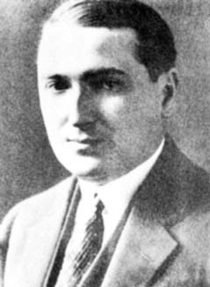
Emil Leon Post
11 Februar 1897. –21 April 1954.
Poljski Jevrejin, porodica emigrirala u SAD dok je bio dete.
Diplomirao matematiku na Siti koledžu Njujork, doktorirao na Kolumbija Univerzitetu
Bavio se logikom i formalnim jezicima
  Tablice istinitosti
  Dokaz kompletnosti propozicionog računa aksiomatizovanog u Principia Mathematica
  Teorija rekurzije
    1936, nezavisno od Alana Tjuringa, razvio je matematički model računanja sličan Tjuringovoj mašini.
http://en.wikipedia.org/wiki/Emil_Post
Notes:
Razvio tablice istinitosti
Veliki doprinost razvoju terorije rekurzuje
computational model using string rewriting rules

Slide 114
Postovi produkcioni sistemi
Produkciona pravila je koristio je logičar Emil L. Post u simboličkoj logici
Postov teorijski rezultat
  Svaki sistem u matematici ili logici može se zapisati u obliku produkcionog sistema
Osnovni principi produkcionih pravila
  Skup pravila za konverziju skupa stringova u drugi skup stringova
    Ova pravila poznata su i pod nazivom pravila prepisivanja (rewrite rules)
    Jednostavna sintaktička manipulacija stringovima
    Nije potrebno nikakvo razumevanje niti interpretacija!
    Koriste se i za definisanje gramatika jezika
      npr. BNF gramatike programskih jezika
Notes:
BNF specifikacija je skup produkcionih pravila, koji su zapisani kao
<simbol> ::= <izraz sa simbolima>

Slide 115
Postov kanonički sistem
Sistem za manipulaciju sa stringovima koji počinje sa konačnim nizom stringova i više puta ih transformiše primenom konačnog skupa određenih pravila određenog oblika, čime se generiše formalni jezik.
Triplet (A,I,R)
  A predstavlja alfabet kanoničkog sistema (skup znakova)
  I predstavlja skup varijabli
  R predstavlja skup produkcionih pravila

Slide 116

Postov kanonički sistem
Term – string sačinjen od znakova(poznatih simbola) i varijabli (cija vrednost se menja sa vrednostima iz skupa)
Reč – string sačinjen od znakova
Produkcija je oblika
Gde su t, t₁, t₂, ..., t_{n} termovi (n≥0).
  t je zaključak
  t₁, t₂, ..., t_{n} su premise
  Zaključak bez premisa je aksiom (n=0)
Instanca produkcije dobija se tako što se u produkciji sve varijable zamene stringovima znakova, pri čemu se pojave iste varijable zamene istim stringovima znakova
$$\frac{t_{1}{ t}_{2}{… t}_{n}}{t}$$
Notes:
Interpretacija produkcije

Slide 117


Primer
Dva produkciona pravila
N je aksiom
Ostali termovi mogu nastati iz N oslanjajući se na produkciona pravila
Instance produkcije, gde je varijabla x zamenjena sa praznim stringom ili | crticama

Slide 118

Primer – MU slagalica
Imamo znakove M, I, U
Treba transfomisati aksiom MI u string MU primenom sledećih pravila:
xI -> xIU (dodajemo U na kraj svakog stringa koji se završava sa I)
Mx -> Mxx (uduplamo string koji sledi posle M)
xIIIy -> xUy (tri pojave I se zamene sa U)
xUUy -> xy (dve vezane pojave U se brišu)

Slide 119
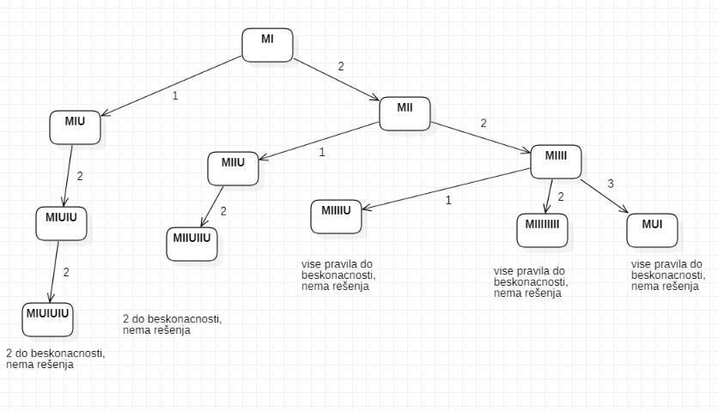
MU slagalica

Slide 120
MU slagalica - rešenje
U datom kanoničkom sistemu nije moguće produkovati zahtevani string
Zašto?

Slide 121
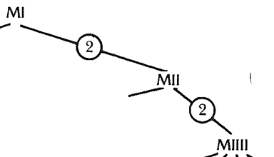
MU slagalica - rešenje
Zašto?
  Da bi se „izbrisali“ karakteri I treba da ih bude 3 vezanih (III)
  Inicijalno imamo jednu pojavu karaktera I, što nije deljivo sa 3
  Primena pravila 2 - dupliranje broja dobijamo II koji nije deljiv sa 3 uvek će dati broj koji nije deljiv sa 3
  Primena pravila 3 – oduzimanje broja 3 od broja koji nije deljiv sa 3 uvek će rezultovati brojem koji nije deljiv sa 3
Notes:
Eventualno da napišemo pravilo
5. xIIIIy -> xy

Slide 122
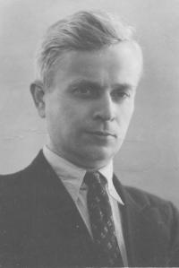
Markovljev algoritam
1950tih godina Andrej Andrejevič Markov ( Андре́й Андре́евич Ма́рков) mlađi, sin Andreja Markova starijeg (Markovljevi lanci), uveo je prioritete kao kontrolnu strukturu produkcionih sistema
  Pravila sa većim prioritetima se prvo aktiviraju
  Omogućuje efikasnije izvršavanje produkcionih sistema
  Ali još uvek nedovoljno efiksano za SBZ sa velikim skupovima pravila
Notes:
NPR. Za rule based sistem JESS to su celobrojne vrednosti pri čemu se sto veća vrednost uzima kao prioritetnija, ako se pravilu ne doda prioritet onda se po defaultu uzima da je 0

Slide 123
Neefikasan algoritam za Uprarivanje
Naivna implementacija zadovoljavanja pravila (uparivanje LHS sa činjenicama iz radne memorije) kod ES oslanjala bi se na algoritam koji bi isprobavao sve kombinacije pravila i činjenica
  Za svako pravilo, pri svakoj izmeni radne memorije, tražile bi se sve moguće kombinacije činjenica koje bi zadovoljile pravilo
  Algoritam bi bio eksponencijalne složenosti
  ES bi se izvršavao suviše sporo
  Neefikasan način

Slide 124

Rete Algoritam
Rete (lat. – mreža) Algoritam provera zadovoljenost (pattern matching) činjenica za pravila u rule engine-ima
Razvio ga je Charles L. Forgy na Carnegie Mellon univerzitetu kasnih 70tih godina 20 veka za OPS (Official Production System) ljusku
  Skladišti informacije o prethodnicima u vidu mreže
  Cvorovi u mreži čuvaju podatke o činjenicama koje zadovoljavaju neke delove uslova od pretpostavki iz pravila
  U svakom ciklusu samo proverava promene
  u mreži
  Značajno poboljšava efikasnost
https://en.wikipedia.org/wiki/Rete_algorithm
Notes:
Zbog toga se primenjuje neka varijacija Rete algoritma
Cvorovi u mreži čuvaju podatke činjenicama koje zadovoljavaju neke delove uslova iz pravila

Slide 125
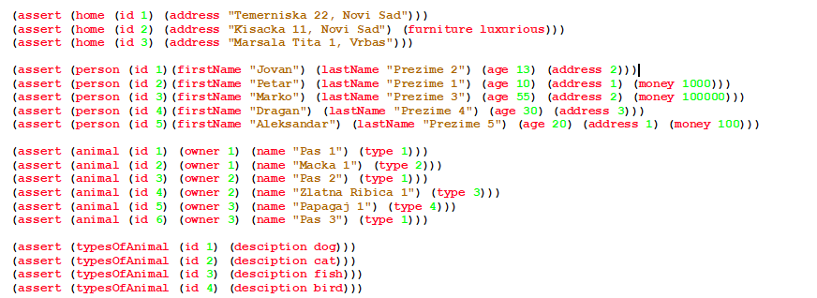
RETE algoritam
Pravila su skup pretpostavka i akcija
Činjenica je vektor svojstava (tuple, n-torka podataka)
Pretpostavke testiraju svojstva činjenica
Notes:
Primer pravila
Želim da pronađem sve osobe nisu punoletne, koje nemaju pticu za kucnog ljubimca, ciji cimer nema ni jednog kucnog ljubimca
Rešenje je petar

Slide 126
RETE mreža
Rete mrežu definišu usmereni aciklični grafovi koji predstavljaju setove pravila.
ES koji koristi Rete algoritam kreira mrežu čvorova (RATE mreža), gde svaki čvor odgovara uslovu/delu uslova iz neke od pretpostavki u levoj strani pravila
Putanja od korenskog čvora ka listu odgovara levoj strani pravila
Svaki čvor ima svoju memoriju u kojoj se nalaze sve činjenice koje zadovoljavaju uslov

Slide 127
RETE mreža
Smanjuje redundanciju kroz deljenje čvorova u mreži (uslovi se dele na poduslove)
Čuva delimična zadovoljavanja uslova, čime se izbegava ponovna evaluacija kompletnih uslova za činjenice
Na efikasan način rukuje činjenicama u memoriji čvorova
P1: IF (person (age>=13) (age<=19)) THEN “AKCIJA1”
P2: IF (person (money >= 1000) (age>=13)) THEN “AKCIJA2”
Notes:
Ako postoje delovi uslova koji se ponavljaju u više pravila onda se oni dele na poduslove, gde svaki od poduslova predstavlja čvor u mreži

Slide 128
RETE mreža
Pravila koja zadaju developeri ili ekspreti dinamički se prevode u RETE mrežu.
Rete mreža se predstavlja korišćenjem mreže memorijskih objekata gde se sa objektima proverava da li svojstva činjenica zadovoljavaju uslove pravila.
Činjenica je vektor svojstava (tuple, n-torka podataka)
Za svaku činjenucu kreira se element radne memorije (WME) koji predstavlja tu činjenicu.
Svaka činjenica (WME) ulazi u Rete mrežu kroz korenski čvor mreže
  Korenski čvor prosleđuje činjenicu svojim child čvorovima (može doći do grananja jer više pravila proverava tu činjenicu, npr. prvi čvor testira id, naredni čovorvi testiraju druge pojedinačne vrednosti)
  Prolazi kroz neku od grana stabla (pri tome WME biva sačuvan za sledeće prolaze) dok ne stigne do nekog od krajnjih čvorova (listova).
Funkcionišu kao tip relacionog upitnog procesora koji izvršava operacije projekcije, selekcije i uslovnog objedinjavanja nad činjenicama koje imaju proizvoljan broj svojstava.

Slide 129
Osnovna topografija Rete mreže: Alfa mreža
Uslov koji se odnosi na jednu činjenicu (skup njenih svojstava).
Alfa mreža: „Leva" (alfa) strana grafa čvorova formira diskriminacionu mrežu koja je odgovorna za odabir pojedinačnih elemenata radne memorije (WME), odnosno činjenica.
  Svaki čvor alfa mreže može da testira jedno ili pak više atributa WME
Odabir činjenice je na bazi testova uslova koji uparuju atribute WME sa konstantnim vrednostima.
Ako se WME uspešno upari sa uslovima predstavljenim jednim čvorom, prosleđuje se sledećem čvoru koji pak testira neki drugi atribut .
P1: IF (person (age>=13) (age<=19)) THEN “AKCIJA1”

Slide 130
Osnovna topografija Rete mreže: Alfa mreža
Svaka grana alfa mreže završava se čvorom koji se zove alfa memorijom
Alfa memorija čuva WME-ove (činjenice!) koje zadovoljavaju sve uslove za pređenu granu afla mreže
WME-ovi koji ne zadovoljavaju makar jedan uslov u grani alfa mreže ne čuvaju se u alfa memoriji te grane
Svi WME-ovi koji predstavljaju isti tip entiteta prolaze istu granu alfa mreže.
Grane alfa mreže mogu se račvati da bi se izbegla uslovna redundancija (koristi se kada postoje više pravila sa istim poduslovima).
P1: IF (person (age>=13) (age<=19)) THEN “AKCIJA1”
P2: IF (person (money >= 1000) (age>=13)) THEN “AKCIJA2”

Slide 131
Osnovna topografija Rete mreže: Beta mreža
Uslovi u kojima se objedinjuju činjenice.
„Desna" (beta) strana grafa prvenstveno izvršava objedinjavanje WME-ova.
Opciona je (ako pretpostavke u pravilu testiraju samo jednu činjenicu nema čvora beta mreže).
Beta mreža se sastoji od čvorova sa 2 ulaza, gde svaki čvor ima "levi" i „desni" ulaz (ulazi mogu biti različiti čvorovi alfa memorije, različiti čvorovi beta memorije).
P3: IF (person (idP) (age>=13) (age<=19)) AND (animal (owner idP) (name “Pas 1”)) THEN “AKCIJA2”

Slide 132
Osnovna topografija Rete mreže: Beta mreža
Svaki beta čvor šalje izlaz na beta memoriju.
Beta čvorovi obrađuju tokene.
Jedan token iz alfa mreže u beta mrežu unosi jedan WME (činjenicu).
Beta čvor može da kreira token koji sadrži listu WME-ova koji predstavlja parcijalno poklapanje/match više činjenica (beta mreža objedinjuje WME-ove!).
Taj token se:
  Smešta u beta memoriju (svaki beta čvor ima svoju memoriju)
  Prosleđuje dalje child čvorovima u beta mreži
Token (lista WME-ova, činjenica) koji stigne do kraja mreže je potpuni match činjenice u tokenu sa uslovima jednog pravila.
Za svaki token koji stigne do krajnjeg čvora će se aktivirati pravilo predstavljeno tom granom mreže.
P3: IF (person (idP) (age>=13) (age<=19)) AND (animal (owner idP) (name “Pas 1”)) THEN “AKCIJA2”

Slide 133
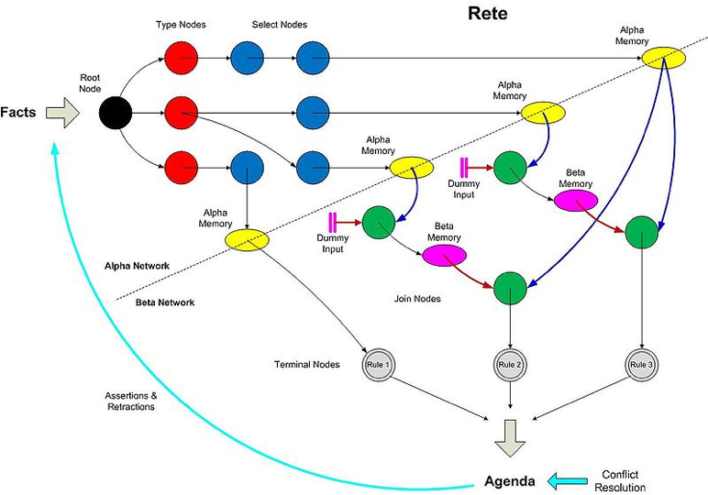
Osnovna topografija Rete mreže
http://en.wikipedia.org/wiki/File:Rete.JPG
133

Slide 134
RETE algoritam
Ono što smo mi pokazali je logički pogled na RETE
Odličan i vrlo detaljan opis RETE algoritma sa implementacijama postoji u http://reports-archive.adm.cs.cmu.edu/anon/1995/CMU-CS-95-113.pdf

Slide 135
RETE algoritam primer
if account award miles for last year or current year > 25,000 and signed up for promotion 3-flights-for-5k-in-March then account status = Silver
if account award miles for last year or current year > 100,000 than status = Gold
If flight length < 500 miles then award 500 miles
If flight length is 500 miles or more then award flight miles
if flight category is business or first then award 50% bonus miles
if account status is Gold and flight airline is not partner then award 100% bonus miles
if account status is Silver and flight airline is not partner then award 20% bonus miles
if member account signed up for promotion 3-flights-for-5k-in-March and number of return flights in March 2011 = 3 then award 5,000 additional miles
Notes:
Pokušaćemo da napravimo Rete mrežu za ova pravila
Sta se zajedničko pojavljuje u pravilima?
Šta su prvi čvorovi u alfa mreži? Vrati sliku slajd 133
Prvi čvorovi su tipovi entiteta

Slide 136
RETE algoritam primer
if account award miles for last year or current year > 25,000 and signed up for promotion 3-flights-for-5k-in-March then account status = Silver
if account award miles for last year or current year > 100,000 then status = Gold
If flight length < 500 miles then award 500 miles
If flight length is 500 miles or more then award flight miles
if flight category is business or first then award 50% bonus miles
if account status is Gold and flight airline is not partner then award 100% bonus miles
if account status is Silver and flight airline is not partner then award 20% bonus miles
if member account signed up for promotion 3-flights-for-5k-in-March and number of return flights in March 2011 = 3 then award 5,000 additional miles
Notes:
Prvi čvorovi su tipovi entiteta

Slide 137
Alfa ulazni čvorovi
Account
Flight

Slide 138
RETE algoritam primer
if account award miles for last year or current year > 25,000 and signed up for promotion 3-flights-for-5k-in-March then account status = Silver
if account award miles for last year or current year > 100,000 then status = Gold
If flight length < 500 miles then award 500 miles
If flight length is 500 miles or more then award flight miles
if flight category is business or first then award 50% bonus miles
if account status is Gold and flight airline is not partner then award 100% bonus miles
if account status is Silver and flight airline is not partner then award 20% bonus miles
if member account signed up for promotion 3-flights-for-5k-in-March and number of return flights in March 2011 = 3 then award 5,000 additional miles
Notes:
Šta se dalje radi?
Koji naredni čvorovi u mreži trebaju da budu? Vrati sliku slajd 133
Trebaju da budu uslovi ili poduslovi za LHS

Slide 139
RETE algoritam primer
if account award miles for last year or current year > 25,000 and signed up for promotion 3-flights-for-5k-in-March then account status = Silver
if account award miles for last year or current year > 100,000 then status = Gold
If flight length < 500 miles then award 500 miles
If flight length is 500 miles or more then award flight miles
if flight category is business or first then award 50% bonus miles
if account status is Gold and flight airline is not partner then award 100% bonus miles
if account status is Silver and flight airline is not partner then award 20% bonus miles
if member account signed up for promotion 3-flights-for-5k-in-March and number of return flights in March 2011 = 3 then award 5,000 additional miles
Notes:
Šta se dalje radi?
Koji naredni čvorovi u mreži trebaju da budu? Vrati sliku slajd 133
Trebaju da budu uslovi ili poduslovi za LHS

Slide 140
Uslovi u Alfa mreži
Account
Flight
Alfa mreža
status is Gold
Promotion
length < 500
category is business or first
award miles > 25,000
return flights = 3
award miles > 100,000
status is Silver
length >= 500
airline is not partner
nastavak naredni put
Notes:
I ovim dijagramom je Alfa mreža definisana

Slide 141
RETE algoritam primer
if account award miles for last year or current year > 25,000 and signed up for promotion 3-flights-for-5k-in-March then account status = Silver
if account award miles for last year or current year > 100,000 then status = Gold
If flight length < 500 miles then award 500 miles
If flight length is 500 miles or more then award flight miles
if flight category is business or first then award 50% bonus miles
if account status is Gold and flight airline is not partner then award 100% bonus miles
if account status is Silver and flight airline is not partner then award 20% bonus miles
if member account signed up for promotion 3-flights-for-5k-in-March and number of return flights in March 2011 = 3 then award 5,000 additional miles
Notes:
Šta se dalje radi?
Koji naredni čvorovi u mreži trebaju da budu? Vrati sliku slajd 133
Sada treba izvršiti spajanje cinjenica tj definisati Beta mrežu

Slide 142
RETE algoritam primer
if account award miles for last year or current year > 25,000 and signed up for promotion 3-flights-for-5k-in-March then account status = Silver
if account award miles for last year or current year > 100,000 then status = Gold
If flight length < 500 miles then award 500 miles
If flight length is 500 miles or more then award flight miles
if flight category is business or first then award 50% bonus miles
if account status is Gold and flight airline is not partner then award 100% bonus miles
if account status is Silver and flight airline is not partner then award 20% bonus miles
if member account signed up for promotion 3-flights-for-5k-in-March and number of return flights in March 2011 = 3 then award 5,000 additional miles
Notes:
Šta se dalje radi?
Koji naredni čvorovi u mreži trebaju da budu? Vrati sliku slajd 133
Sada treba izvršiti spajanje cinjenica tj definisati Beta mrežu

Slide 143
Objedinjavanje činjenica (spojevi) u Beta mreži
Account
Flight
Alfa mreža
status is Gold
Promotion
length < 500
category is business or first
award miles > 25,000
return flights = 3
award miles > 100,000
status is Silver
length >= 500
airline is not partner
Beta mreža
and
and

Slide 144
RETE algoritam primer
if account award miles for last year or current year > 25,000 and signed up for promotion 3-flights-for-5k-in-March then account status = Silver
if account award miles for last year or current year > 100,000 then status = Gold
If flight length < 500 miles then award 500 miles
If flight length is 500 miles or more then award flight miles
if flight category is business or first then award 50% bonus miles
if account status is Gold and flight airline is not partner then award 100% bonus miles
if account status is Silver and flight airline is not partner then award 20% bonus miles
if member account signed up for promotion 3-flights-for-5k-in-March and number of return flights in March 2011 = 3 then award 5,000 additional miles
Notes:
Šta se dalje radi?
Koji naredni čvorovi u mreži trebaju da budu? Vrati sliku slajd 133
Sada treba definisati terminalne tj. izlazne čvorove

Slide 145
RETE algoritam primer
if account award miles for last year or current year > 25,000 and signed up for promotion 3-flights-for-5k-in-March then account status = Silver
if account award miles for last year or current year > 100,000 then status = Gold
If flight length < 500 miles then award 500 miles
If flight length is 500 miles or more then award flight miles
if flight category is business or first then award 50% bonus miles
if account status is Gold and flight airline is not partner then award 100% bonus miles
if account status is Silver and flight airline is not partner then award 20% bonus miles
if member account signed up for promotion 3-flights-for-5k-in-March and number of return flights in March 2011 = 3 then award 5,000 additional miles
Notes:
Šta se dalje radi?
Koji naredni čvorovi u mreži trebaju da budu? Vrati sliku slajd 133
Sada treba definisati terminalne tj. izlazne čvorove

Slide 146
Zadovoljena pravila
Account
Flight
Alfa mreža
status is Gold
Promotion
length < 500
category is business or first
award miles > 25,000
return flights = 3
award miles > 100,000
status is Silver
length >= 500
airline is not partner
Beta mreža
and
and
award 5,000 additional miles
account status Silver
account status Gold
award +500 miles
award +20% bonus miles
award +flight miles
award +100% bonus miles
award +50% bonus miles
Izlazni čvorovi zadovoljena pravila

Slide 147
Primer
Joe putuje iz Vašingtona u San Francisko.
Let je 2,419 milja.
Joe je već prešao 150k milja.
Let je sa aviokompanijom koja nije partner

Slide 148
RETE ciklus: evaluacija
Account alfa čvor Joe:
  Već je prešao preko 150K milja, primenjuje 2 pravilo, više od 100K -> Status GOLD (dodato u agendu)
Flight alfa čvor Let Vašington – San Francisko:
  Dužina leta je 2.419, primenjuje 4 pravilo, više od 500 milja -> dodeli besplatne milje (dodato u agendu)
  Nije partnerski let

Slide 149
Zadovoljena pravila
W->SF
Alfa mreža
Account
Joe
Flight
status is Gold
Promotion
length < 500
category is business or first
award miles > 25,000
return flights = 3
award miles > 100,000
status is Silver
length >= 500
airline is not partner
Beta mreža
and
and
award 5,000 additional miles
account status Silver
account status Gold
award +500 miles
award +20% bonus miles
award +flight miles
award +100% bonus miles
award +50% bonus miles
Izlazni čvorovi zadovoljena pravila
Notes:
U agenda su 2 pravila

Slide 150
RETE ciklus: izvršavanje
Sva pravila za koja su uslovi ispunjeni trebaju da se izvrše
Pravila se sortiraju u agendi prema prioritetu i izvršavaju prema prioritetu, čime se izbegavaju konflikti
Pravila:
  GOLD status – postavi se za nalog
  Dodeljivanje milja – Joe sada ima 152.419 milja na svom nalogu

Slide 151
Okidanje pravila
W->SF
Alfa mreža
Account
Joe
Flight
status is Gold
Promotion
length < 500
category is business or first
award miles > 25,000
return flights = 3
award miles > 100,000
status is Silver
length >= 500
airline is not partner
Beta mreža
and
and
award 5,000 additional miles
account status Silver
account status Gold
award +500 miles
award +20% bonus miles
award +flight miles
award +100% bonus miles
award +50% bonus miles
Izlazni čvorovi zadovoljena pravila
Notes:
Okine se pravilo account status Gold dodaje se nova činjenica u radnu memoriju
Dolazi do uparivanja i evaluacije pravila

Slide 152
Ponavljanje RETE ciklusa: evaluacija
W->SF
Alfa mreža
Account
Joe
Flight
status is Gold
Promotion
length < 500
category is business or first
award miles > 25,000
return flights = 3
award miles > 100,000
status is Silver
length >= 500
airline is not partner
Beta mreža
and
and
award 5,000 additional miles
account status Silver
account status Gold
award +500 miles
award +20% bonus miles
award +flight miles
award +100% bonus miles
award +50% bonus miles
Izlazni čvorovi zadovoljena pravila
Notes:
Posle uparivanja dolazi do ažuriranja agende pravilo award +100% bonus miles se dodaje u agendu

Slide 153
Okidanje pravila
W->SF
Alfa mreža
Account
Joe
Flight
status is Gold
Promotion
length < 500
category is business or first
award miles > 25,000
return flights = 3
award miles > 100,000
status is Silver
length >= 500
airline is not partner
Beta mreža
and
and
award 5,000 additional miles
account status Silver
account status Gold
award +500 miles
award +20% bonus miles
award +flight miles
award +100% bonus miles
award +50% bonus miles
Izlazni čvorovi zadovoljena pravila
Notes:
Okine se pravilo award +flight miles te se zbog dužine leta dodaje 2.419 milja

Slide 154
Okidanje pravila
W->SF
Alfa mreža
Account
Joe
Flight
status is Gold
Promotion
length < 500
category is business or first
award miles > 25,000
return flights = 3
award miles > 100,000
status is Silver
length >= 500
airline is not partner
Beta mreža
and
and
award 5,000 additional miles
account status Silver
account status Gold
award +500 miles
award +20% bonus miles
award +flight miles
award +100% bonus miles
award +50% bonus miles
Izlazni čvorovi zadovoljena pravila
Notes:
Okine se pravilo award +100% bonus miles te se dodaje bonus u vrednosti od 100% milja tj. dodaje je dodatnih 2.419 milja

Slide 155
RETE algoritam - proširivanje
Proširivanje RETE mreže bazira se na ponovnom korišćenju postojećih pravila
U poslednjih 40 godina nije bilo supstancijalnog pomaka u algoritmima koji se koriste u rule based sistemima
  Većina savremenih rule based sistema koristi neku varijantu RETE algoritma
    Rete II, Rete III, Rete-NT je predložio Forgy, ali nisu javno dostupni

Slide 156
Prednosti ES baziranih na pravilima
Prirodna reprezentacija znanja
  Eksperti često svoje znanje iskazuju upravo u obliku pravila
Uniformna struktura
  Sva pravila imaju oblik IF-THEN
Razdvajanje znanja od rezonovanja
  Pojednostavljuje održavanje baze znanja
  Omogućuje da različite aplikacije mogu da koriste isti shell
  Omogućuje da se ista baza znanja može koristiti sa različitim tehnikama zaključivanja
Nepotpuna i neprecizna znanja
  ES bazirani na pravilima najčešće omogućuju predstavljanje i korišćenje nepotpunih i nepreciznih znanja
Notes:
Pričaćemo o prednostima i nedostacima ES sistema bazirnaih na pravilima

Slide 157
Nedostaci ES baziranih na pravilima
Nejasna veza između pravila
  Teško je ustanoviti kako pojedinačno pravilo učestvuje u celokupnoj strategiji
Neefikasne strategije pretrage pravila
  U slučajevima u kojima je baza znanja velika (preko 100 pravila) ES ume da bude spor jer se pretražuje čitava baza znanja u svakom ciklusu
  Posledica: veliki sistemi bazirani na pravilima mogu da budu neadekvatni za real-time aplikacije
Nemogućnost učenja
  Proširivanje baze znanja je posao inženjerstva znanja, retko je podržana mogućnost samo-učenja

Slide 158
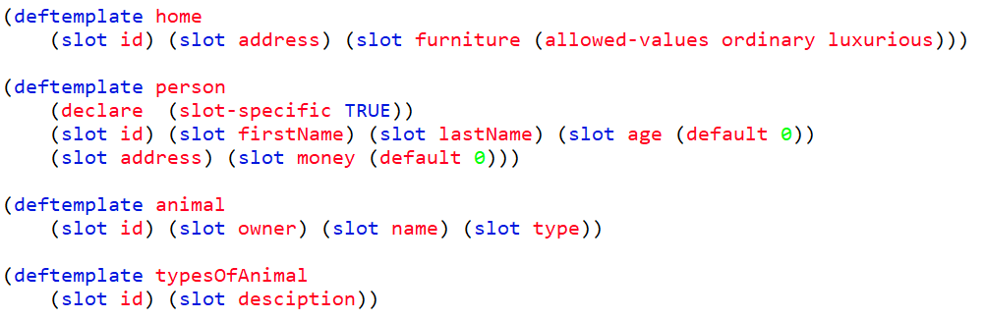
Primeri rada sa pravilima u RBS Jess
Temlejti za fakte se navode implicitno od strane korisnika (eksperta/programera)
KucniLjubimciIOsobe

Slide 159
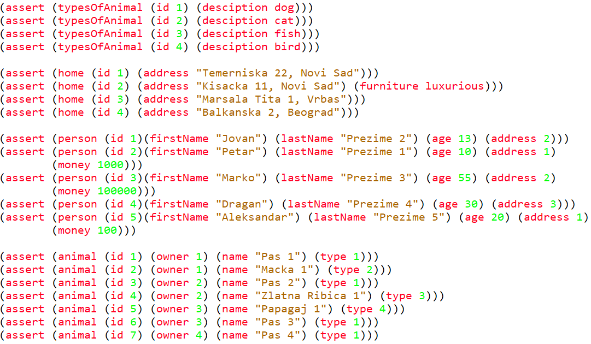
Primeri rada sa pravilima u RBS Jess
Stanje radne memorije (dodavanje fakta)

Slide 160
Primeri rada sa pravilima u RBS Jess
Napisati pravila za
  Odgovori na pitanje da li u informacionom sistemu postoje osobe koje su maloletnici (Da ili Ne, jedan odgovor)
  Ukoliko na adresi kuće ne živi niko ispiši adresu kuće
  Ukoliko na adresi kuće živi samo jedna osoba ispisi ime osobe i adresu na kojoj zivi
  Ispiši ime osobe i adresu kuće za osobu koja nema pticu kao kućnog ljubimca
  Osobama koji su iz Novog Sada ako imaju novac na računu, povećajte stanje za 1
  Odstrani sve mačke iz kuća koje imaju luksuzan nameštaj
  U svim kućama u kojima ima manje od dva kućna ljubimca povećaj plate osobama za 333

Slide 161
Primeri rada sa pravilima u RBS Jess
  Odgovori na pitanje da li u informacionom sistemu postoje osobe koje su maloletnici (Da ili Ne)

Slide 162
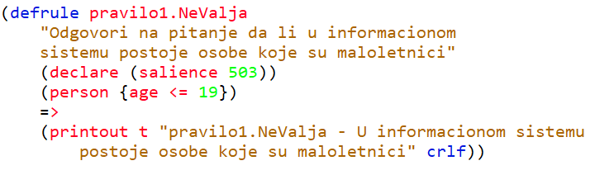
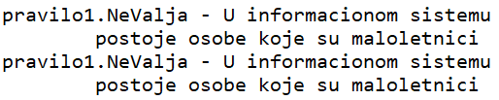
Primeri rada sa pravilima u RBS Jess
  Odgovori na pitanje da li u informacionom sistemu postoje osobe koje su maloletnici (Da ili Ne) (jedan odgovor)
  za svaki fakt koji ispunjava uslov bi dao odgovor

Slide 163
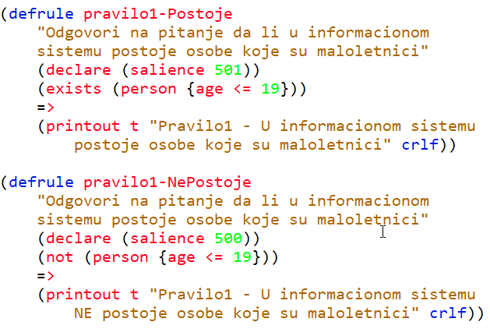
Primeri rada sa pravilima u RBS Jess
Odgovori na pitanje da li u informacionom sistemu postoje osobe koje su maloletnici (Da ili Ne) (jedan odgovor)

Slide 164
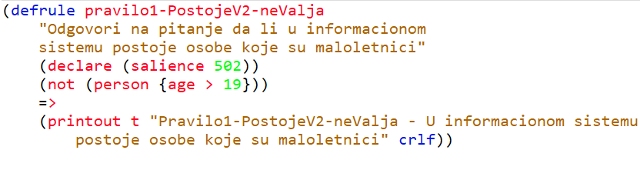
Primeri rada sa pravilima u RBS Jess
Odgovori na pitanje da li u informacionom sistemu postoje osobe koje su maloletnici (Da ili Ne) (jedan odgovor)
  pravilo ne traži osobe koje su nisu starije od 19, već isputuje da li u memoriji ne postoji ni jedna osoba koja je starija od 19

Slide 165
Primeri rada sa pravilima u RBS Jess
Ukoliko na adresi kuće ne živi niko ispiši adresu kuće

Slide 166
Primeri rada sa pravilima u RBS Jess
Stanje radne memorije (dodavanje fakta)

Slide 167
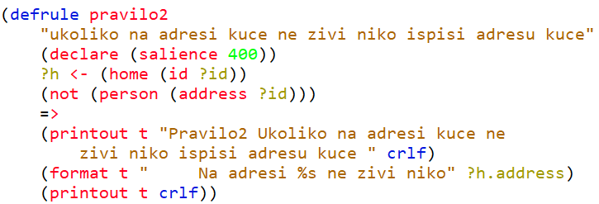
Primeri rada sa pravilima u RBS Jess
Ukoliko na adresi kuće ne živi niko ispiši adresu kuće

Slide 168
Primeri rada sa pravilima u RBS Jess
Ukoliko na adresi kuće živi samo jedna osoba ispisi ime osobe i adresu na kojoj zivi

Slide 169
Primeri rada sa pravilima u RBS Jess
Stanje radne memorije (dodavanje fakta)

Slide 170
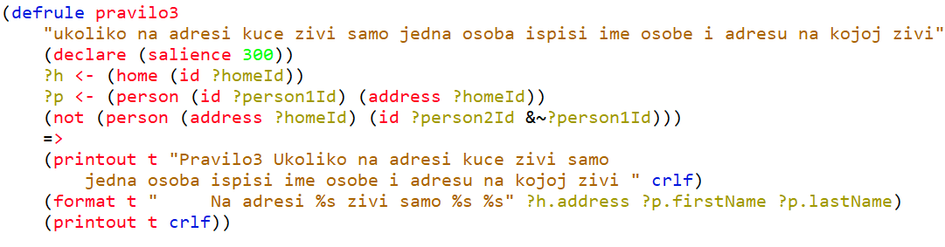
Primeri rada sa pravilima u RBS Jess
Ukoliko na adresi kuće živi samo jedna osoba ispisi ime osobe i adresu na kojoj zivi

Slide 171
Primeri rada sa pravilima u RBS Jess
Ukoliko na adresi kuće živi samo jedna osoba ispisi ime osobe i adresu na kojoj zivi
  Da li je možda moguć neki drugi način
  Vratićemo se na ovo pravilo
(deftemplate brojac
(declare (slot-specific TRUE))
(slot IDKuce)
(slot totalPeroson (default 0)))

Slide 172
Primeri rada sa pravilima u RBS Jess
Ispiši ime osobe i adresu kuće za osobu koja nema pticu kao kućnog ljubimca

Slide 173
Primeri rada sa pravilima u RBS Jess
Stanje radne memorije (dodavanje fakta)

Slide 174
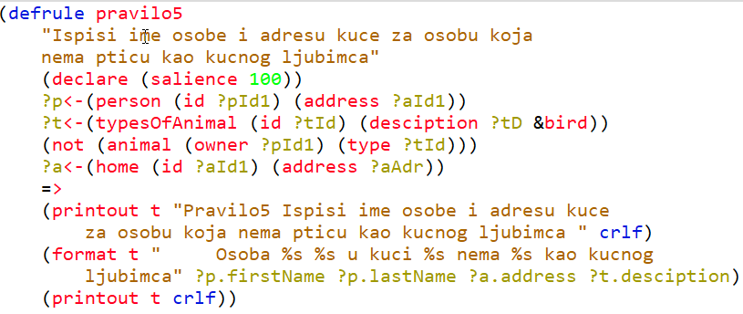
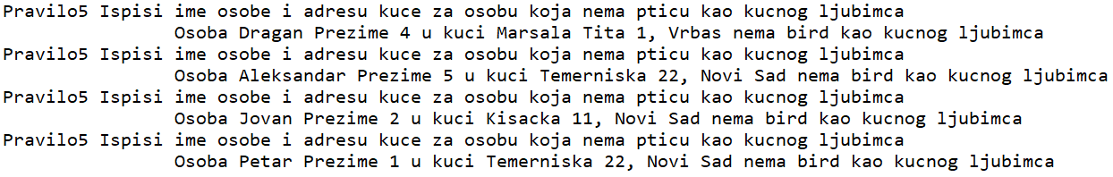
Primeri rada sa pravilima u ES Jess
Ispiši ime osobe i adresu kuće za osobu koja nema pticu kao kućnog ljubimca

Slide 175
Primeri rada sa pravilima u RBS Jess
Osobama koji su iz Novog Sada ako imaju novac na računu, povećajte stanje za 1

Slide 176
Primeri rada sa pravilima u RBS Jess
Stanje radne memorije (dodavanje fakta)

Slide 177
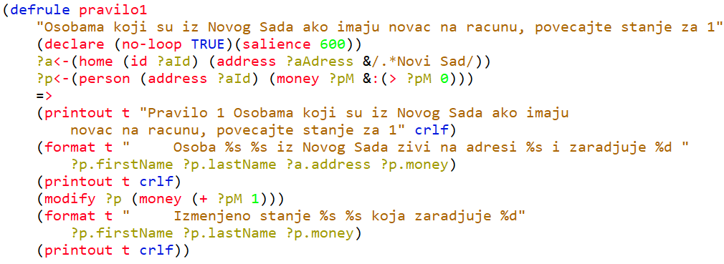
Primeri rada sa pravilima u RBS Jess
Osobama koji su iz Novog Sada ako imaju novac na računu, povećajte stanje za 1

Slide 178
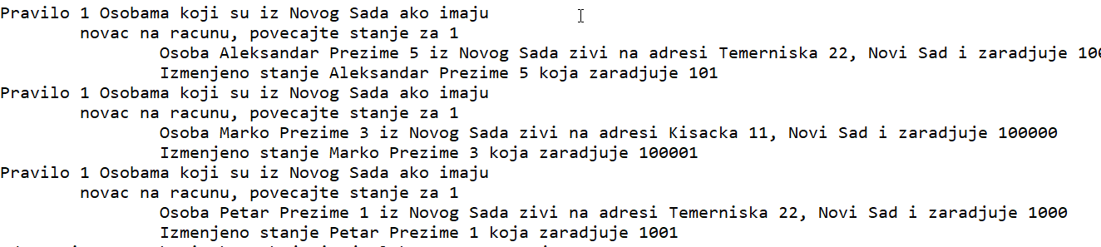
Primeri rada sa pravilima u RBS Jess
Osobama koji su iz Novog Sada ako imaju novac na računu, povećajte stanje za 1

Slide 179
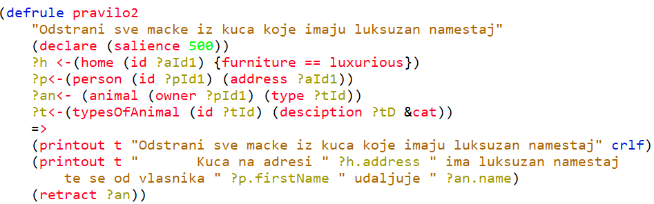
Primeri rada sa pravilima u RBS Jess
Odstrani sve mačke iz kuća koje imaju luksuzan nameštaj

Slide 180
Primeri rada sa pravilima u RBS Jess
U svim kućama u kojima ima manje od dva kućna ljubimca povećaj plate osobama za 333

Slide 181
Primeri rada sa pravilima u RBS Jess
Stanje radne memorije (dodavanje fakta)

Slide 182
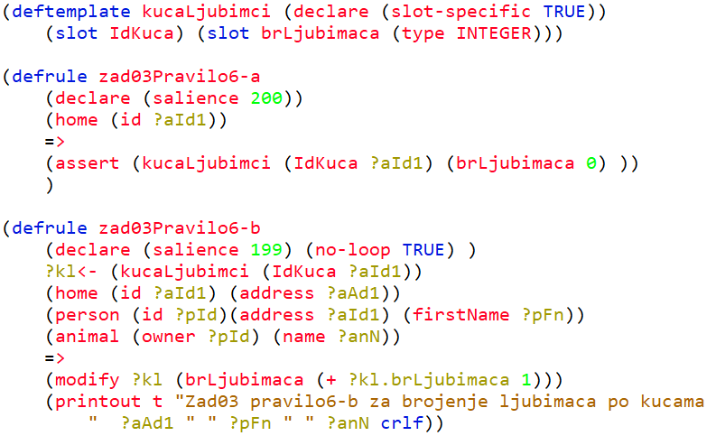
Primeri rada sa pravilima u RBS Jess
U svim kućama u kojima ima manje od dva kućna ljubimca povećaj plate osobama za 333

Slide 183
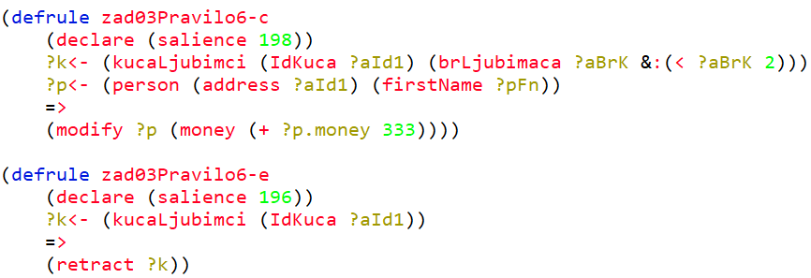
Primeri rada sa pravilima u RBS Jess
U svim kućama u kojima ima manje od dva kućna ljubimca povećaj plate osobama za 333
  Vrati se na pravilo

Slide 184
Primeri rada sa pravilima u RBS Jess
primer rezonovanja popusta za online internet kupovine
rezonovanje se radi na osnovu istorije porudžbina korisnika i trenutne porudžbine
Motivacija iliti zamislite da ne koristite Jess:
  biznis department (BD) donese odluku da omogući 10% popusta svakome ko troši iznad 300e po narudžbini (NA NIVOU CELE NARUDŽBINE).
    U javi napišete jednu if-then naredbu, rekompajlirate kod!
  BD sutradan donese odluku da omogući 25% popusta za artikle koji se količinski kupuju (5 ili više) (NA NIVOU NARUČENOG ARTIKLA).
    dodate novu if-then naredbu, opet rekompajlirate kod!

Slide 185


Primeri rada sa pravilima u RBS Jess
  BD zatim donese odluku da ukine pravilo 10% po narudžbini, a da omogući 15% popusta za narudžbinu ukoliko ste potrošili više od 500e u toku jednog meseca. Takođe, BD ubacuje pravilo da ukoliko ste već ranije kupovali određeni artikal taj artikal će vam biti na popustu od 5%.
    izmeni postojeću if-then naredbu, dodaj novu
  posle 2 dana BD vraća prvu odluku da se pravilo 10% koje se ukinulo vrati na snagu. Takođe, BD odlučuje da za narudžbinu popusti ne sabiraju i da se posmatra samo najveći popust!!!
situacija posle nekog vremena:
  Java kod je nepregledan i nerazumljiv
  sadrži redundantne delove ili delove koji se nikada neće izvršiti
  programer u IT departmentu je “presrećan” i planira da poseti kancelariju biznis departmana i da im isporuči poklon

Slide 186
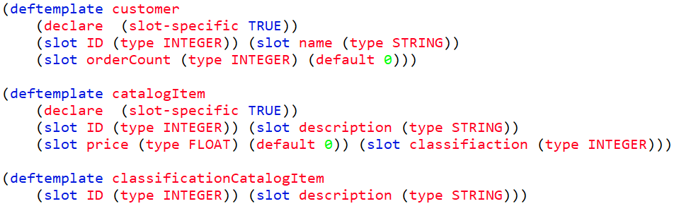
Primeri rada sa pravilima u RBS Jess
Temlejti za fakte se navode implicitno od strane eksperta/programera
custumerOrders.clp
Notes:
ReseniZadaciVezbeKBS

Slide 187
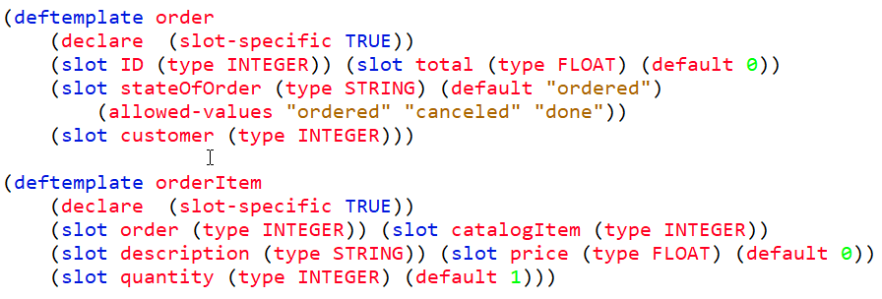
Primeri rada sa pravilima u RBS Jess
Temlejti za fakte se navode implicitno od strane eksperta/programera

Slide 188
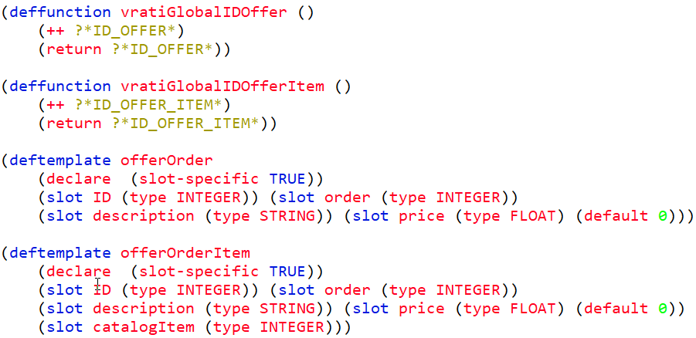
Primeri rada sa pravilima u RBS Jess
Temlejti za fakte se navode implicitno od strane eksperta/programera

Slide 189
Primeri rada sa pravilima u ES Jess
Napisati pravila za
  Daj 25% popusta za svaki artikal koji se kupuje više od 3 (definiši ponudu za stavku narudžbine)
  Daj 10% popusta za svaku narudžbinu u kojoj vrednost naručene robe prelazi 300 (definiši ponudu za celu narudžbinu)

Slide 190
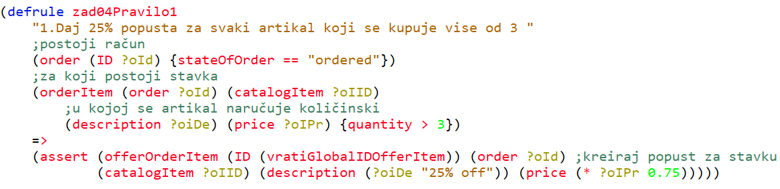
Primeri rada sa pravilima u ES Jess
Pravilo - Daj 25% popusta za svaki artikal koji se kupuje više od 3 (definiši ponudu za stavku narudžbine)

Slide 191
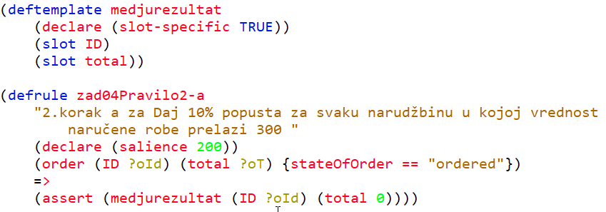
Primeri rada sa pravilima u ES Jess
Pravilo - Daj 10% popusta za svaku narudžbinu u kojoj vrednost naručene robe prelazi 300 (definiši ponudu za celu narudžbinu)

Slide 192
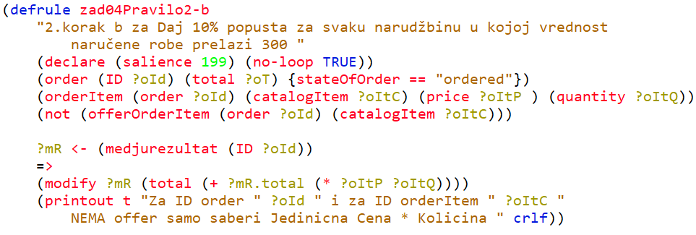
Primeri rada sa pravilima u ES Jess
Pravilo - Daj 10% popusta za svaku narudžbinu u kojoj vrednost naručene robe prelazi 300 (definiši ponudu za celu narudžbinu)
  da li smemo samo sabirati količina*cena ili....

Slide 193
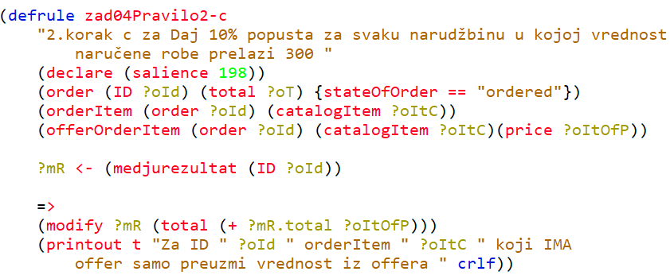
Primeri rada sa pravilima u ES Jess
Pravilo - Daj 10% popusta za svaku narudžbinu u kojoj vrednost naručene robe prelazi 300 (definiši ponudu za celu narudžbinu)
  ako postoji ponuda za umanjenu cenu artikla uzmi nju

Slide 194
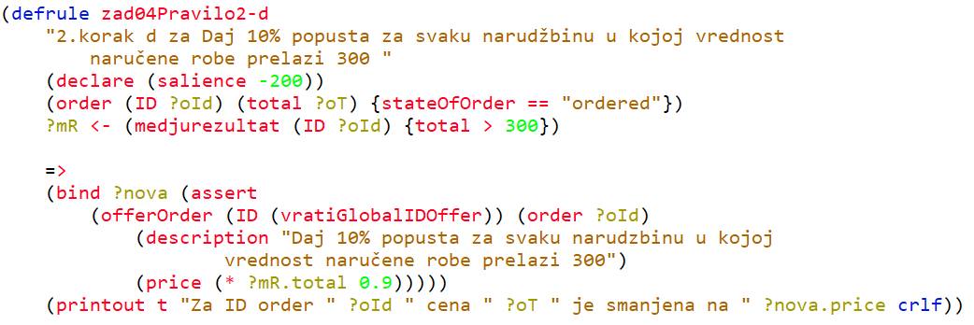
Primeri rada sa pravilima u ES Jess
Pravilo - Daj 10% popusta za svaku narudžbinu u kojoj vrednost naručene robe prelazi 300 (definiši ponudu za celu narudžbinu)

Slide 195
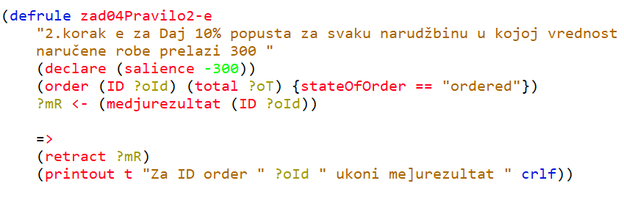
Primeri rada sa pravilima u ES Jess
Pravilo - Daj 10% popusta za svaku narudžbinu u kojoj vrednost naručene robe prelazi 300 (definiši ponudu za celu narudžbinu)
  obriši pomoćne fakte

Slide 196
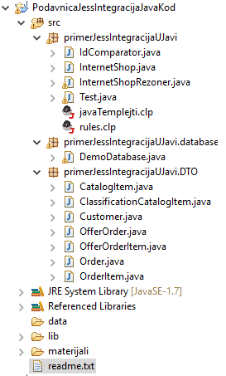
Primeri rada sa pravilima u ES Jess
Templejti se kreiraju na osnovu modela podataka
Povezivanje Jess i Java aplikacije
ProdavnicaJessIntegracijaJava
Notes:
VEzba

Slide 197
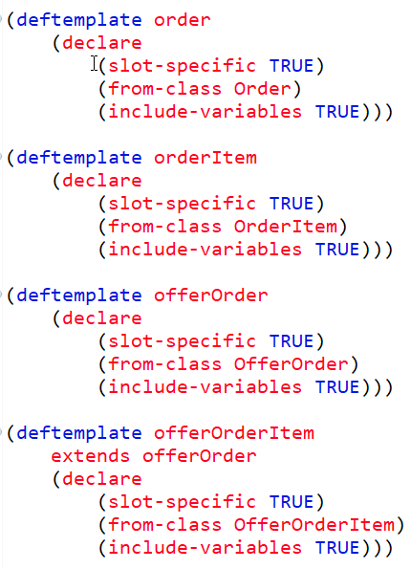
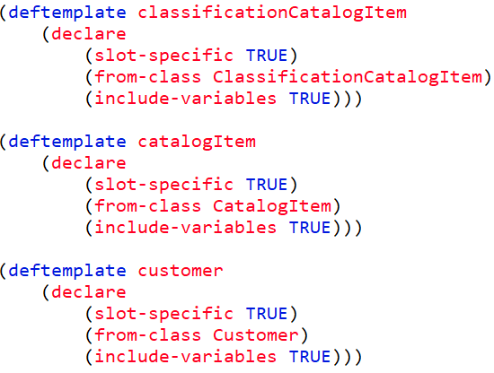
Primeri rada sa pravilima u ES Jess
Templejti se kreiraju na osnovu modela podataka

Slide 198
SBZ alati
ES ljuske
  Alat za razvoj ES –a/okruženje za koje korisnik obezbeđuje bazu znanja
  CLIPS, JESS, Mycin, Babylon, G2, Drools...
  Spisak Open source ES baziranih na pravilima za programski jezik Java videti na:
  http://java-source.net/open-source/rule-engines
  Spisak Open source ES baziranih na pravilima za programski jezik C# videti na:
    https://csharp-source.net/open-source/rule-engines
    https://nrules.net/
nastavak naredni put

Slide 199
SBZ alati
  Spisak Open source ES baziranih na pravilima za programski jezik Python videti na:
    https://www.datathrillz.com/considerations-for-building-a-rules-engine-in-python/
    https://github.com/noxdafox/clipspy , https://clipsrules.net
    https://github.com/jruizgit/rules
  Spisak Open source ES baziranih na pravilima za programski jezik JS i NodeJS videti na:
  https://github.com/jruizgit/rules
  https://github.com/CacheControl/json-rules-engine
  https://github.com/froi/simple-rules-engine

Slide 200
SBZ alati
  UI rule editori:
    Drools Workbanch Drools 6 and later - https://docs.drools.org/6.3.0.CR2/drools-docs/html/ch18.html
    Drools Guvnor (older version of Drools 5) - https://docs.jboss.org/drools/release/5.5.0.Final/drools-guvnor-docs/html_single/ , how to use tutorilas - https://vimeo.com/user5347768/videos
  Preconditions – Query builders:
    React awsome query builder https://github.com/ukrbublik/react-awesome-query-builder
    jQuery QueryBuilder - https://querybuilder.js.org/

Slide 201
SBZ alati
  querybuilder-rules
    https://www.npmjs.com/package/querybuilder-rules
  Python query execution for JsonLogic
    https://jsonlogic.com/
  Python query execution for jQuery QueryBuilder
    https://github.com/shunyeka/jQuery-QueryBuilder-Python-Evaluator
    https://github.com/northisup/querybuilder

Slide 202
SBZ alati
SBZ jezici
  Jezici visokog nivoa posebno dizajnirani za predstavljanje znanja i rezonovanje
  SAIL, KRL, KQML, DAML, OWL (Web Ontology Language)
    Vidi i http://en.wikipedia.org/wiki/Category:Knowledge_representation_languages
SAIL (Stanford Artificial Intelligence Language) – sistem gde su podaci simbolički, entiteti se skladište kao setovi neuređenih tripleta (entitet, atribut entiteta, vrednost atributa).
KRL (Knowledge Representation Language) - an attempt to produce a language for engineers who had to write programs in it.
KQML(Knowledge Query and Manipulation Language) – jezik i protokol za komunikaciju između softverskih agenata i KBS sistema. On omogućava koordiniranu interakciju za agente da bi se omogućilo deljenje znanja.
DAML (DARPA Agent Markup Language) – je markap jezik za agente baziran na RDF (Resource Description Framework) koji je razvila US Defense Advanced Research Projects Agency. Fokus jezika je kreiranje mašinski čitljive reprezentacije Weba.
OWL (Web Ontology Language) - is a family of knowledge representation languages for authoring ontologies. Ontologies are a formal way to describe taxonomies and classification networks. OWL languages are characterized by formal semantics.

Slide 203
SBZ alati
SWRL (Semantic Web Rule Language ) is a proposed language for the Semantic Web that can be used to express rules. An OWL rules language.
Alati za razvoj ontologija
  Protégé,OntoEdit, WebODE
    Više na http://www.w3.org/2001/sw/wiki/Category:Development_Environment
    Protégé - free, java based, open source ontology editor and knowledge-base framework.

Slide 204
Novi pravci povezani sa SBZ
Semantički Web
  proširenje World Wide Web-a
  Uključuje predstavljanje znanja i rasuđivanje
Sistemi za podršku odlučivanju
  Manji naglasak na autonomiji
  Business Rules Management Systems (BRMS)
Istraživanje i analiza podataka
  Izdvajanje znanja iz velikih količina podataka

Slide 205
Inženjerstvo znanja
Termin “inženjerstvo znanja” (“knowledge engineering”) često se koristi da označi proces
  dizajniranja,
  izgradnje, i
  stavljanja u produkciju (rad)
ekspertskog ili nekog drugog sistema baziranog na znanju.
Neki autori termin koriste da označe samo jednu od faza ovoga procesa – prikupljanje znanja.
Notes:
9

Slide 206
Šta bi to bio Ekspertski Sistem?
Ekspertski sistem je kompjuterski sistem koji:
  Obavlja funkcije/zadatke slične onima koje obično vrši stručnjak (osoba ekspert)
  Koristi reprezentaciju ljudske ekspertize u specijalizovanom domenu radi obavljanja zadataka
  Oslanja se na mehanizam zaključivanja i bazu znanja u kojoj se nalazi znanje stručnjaka

Slide 207
Ekspertski sistemi
Eksperski sitem (ES) je:
  Posebna vrsta sistema baziranog na znanju
  čije je znanje smešteno u bazi znanja preuzeto od eksperta iz određene oblasti.
Zbog toga ES može (do određene mere) da zameni eksperta od koga je znanje preuzeto.
Notes:
5

Slide 208
Eksperti
Ekspert je iskusan stručnjak u određenoj oblasti koji je visoko efikasan u rešavanju problema i donošenju odluka u svojoj oblasti ekspertize.
Eksperti moraju da imaju tri kvaliteta:
  Donose dobre odluke
  Te odluke donose brzo
  Mogu da iziđu na kraj sa širokim spektrom problema.
Zbog toga su eksperti uvažavani, dobro plaćeni i prezauzeti.
Notes:
10

Slide 209
Eksperti i ekspertski sistemi
  Zadaci koje izvršava ekspertski sistem se generalno smatraju teškim.
  Ekspertski sistem skoro uvek radi u određenoj uskoj oblasti znanja. Ta oblast se naziva domen znanja sistema.
  Ima puno oblasti u kojima se ekspertski sistemi mogu uspešno izgraditi, a ima i puno oblasti u kojima ne mogu
Notes:
12

Slide 210
Eksperti i ekspertski sistemi
Ekspert obično može da
  objasni
  i
  obrazloži
svoju odluku.
Notes:
13

Slide 211
Razlozi za pravljenje ES-a
Da sačuva znanje nekog eksperta, da bi se obezbedilo osiguranje od situacije kada ekspert ode na drugo mesto, penzioniše se ili umre.
Da diseminira znanje eksperta tako da ono postane dostupno i na mestima gde nije taj ekspert.
Da obezbedi ujednačenost preporuka/odluka.
Kao osnova za obuku drugih specijalista.
Notes:
14
Konzistentnost

Slide 212
Prednosti ES-a nad ekspertima ljudima
Znanje je trajno
Znanje se lako replicira
Znanje je predstavljeno eksplicitno, i može se evaluirati
Sistem je stabilan – ljudi mogu imaju i loše dane, računari ne.
Kada se jednom naprave, troškovi eksplotacije su niski.
Notes:
15

Slide 213
Nedostaci ES-a
Razvoj ES-a obično zahteva puno vremena i novaca
Stepen neuspeha ES projekata je, istorijski gledano, visok
  Projekat može da padne u fazi razvoja, najčešće je to faza “prikupljanja znanja”.
  Kada i uspe razvoj, može da se desi da projekat padne u eksploataciji – prosto se ne prihvati i ne koristi sistem (uzroci: nesklonost da se uče nove stvari, ne retko sabotaža od strane eksperata koji se osećaju ugroženim, ..).
Čovek-ekspert može da unapređuje svoje znanje na osnovu
  Zdravoga razuma;
  Znanja izvedenih za druge domene;
  Konatakata sa drugim ekspertima.
ES to, najčešće, ne može.
Notes:
16

Slide 214
Preduslovi za uspešan ES projekat
Troškovi se moraju opravdati mogućim dobitima.
ES tehnologija mora da bude prikladna problemu
  Da bude uključena prava vrsta ekspertize
  Da nije u pitanju problem koji se može bolje rešiti konvencionalnim programiranjem.
Menadžment i učesnici u projektu moraju u potpunosti da podržavaju projekat.
Notes:
18
Koji to tipovi ekspertise se mogu predstaviti ES sistemom?

Slide 215
Tipovi ekspertize
Mike Greenwell: Knowledge engineering for expert systems, 1988;
Mentalne komponente i veštine
  Sposobnosti
    Duboke kognitivne veštine
    Logičke veštine rasuđivanja
    Socijalne veštine
  Komponente
    Visoka kreativnost
    Analitičnost
    Striktna proceduralnost
Greenwell tvrdi da je samo ekspertiza koja obuhvata logičku sposobnost rasuđivanja i komponentu analitičnosti pogodna za ES.
Notes:
19

Slide 216
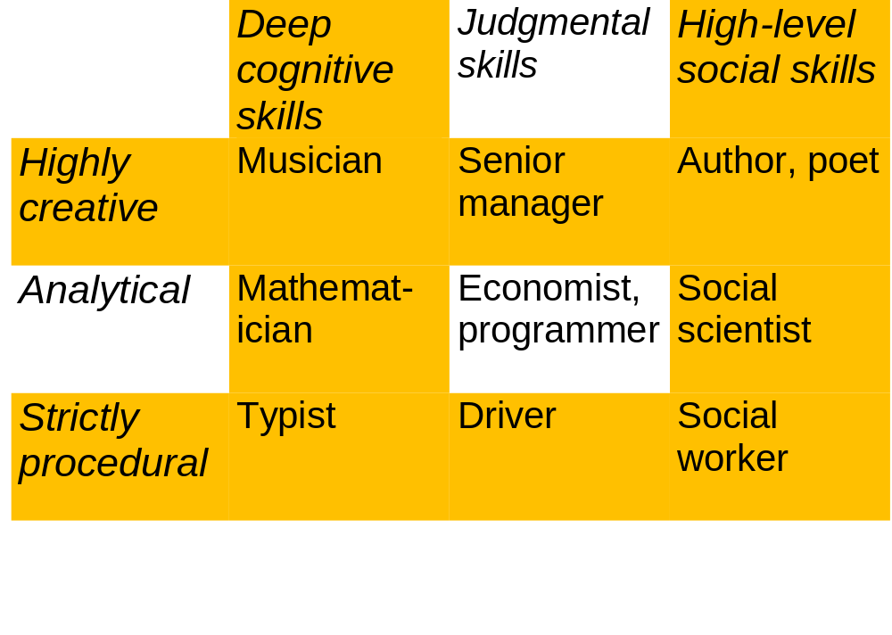
Tipovi ekspertize
Notes:
19
Logičke veštine rasuđivanja
Analitičko zaključivanje bi bilo sistematično, metodičko, uređeno i dobro organizovano

Slide 217
Test telefonskog poziva
Mnogo jednostavniji pristup proceni domena koji su pogodni za ugradnju u ES-e dao je Prof. Morris Firebaugh:
“Any problem that can be and frequently is solved by your in-house expert in a 10-30 minute phone call can be automated as an expert system.”
Notes:
22
Kako oceniti da li se problem treba rešiti ES?

Slide 218
Drajfusova kritika ekspretskih sistema
Hubert Dreyfus
  Američki egzistencijalistički filozof
  Kritika osnovnih koncepata računarske intelignecije od sredine šezdesetih
    Alchemy and AI (1965)
    What Computers Can't Do (1972; 1979; 1992)
  Kritika ekspretskih sistema krajem osamdesetih
    Mind over Machine (1987)
  Ljudska inteligencija i ekspertiza primarno zavise od nesvesnih instinkta, a ne od svesne manipulacije simbolima
    Ti nesvesni skilovi rasuđivanja se ne mogu nikada u potpunosti predstaviti formalnim pravilima

Slide 219
Drajfusova kritika ekspretskih sistema
Hubert Dreyfus
  Njegova kritika je bila usmerena ka prvim i ranim fazama istraživanja u AI
    Realnost/svet se pokušavala prestaviti formalnim sistemom simbola (simboli koji se kombinuju i grade strukture - izraze, i manipulacija sa njima koja dovodi do kreiranja novih struktura)
    Redukcija ljudske inteligencije na jednostavnu manipulaciju simbolima (simboličko mišljenje)

Slide 220
Simboličko mišljenje
Nije nova već je zapravo stara ideja
  Dekart – Svo razmišljanje sastoji se od formiranja i korišćenja odgovarajućih simboličkih reprezentacija (koncepata)
  Kant – Koncepti su pravila
  Frege – Pravila se mogu formalizovati i njima se može manipulisati bez potrebe da se interpretiraju

Slide 221
Simboličko mišljenje
Common sense se onda sastoji od ogromnog broja formalizovanih:
  Iskaza
  Uverenja
  Pravila
  Činjenica
  Procedura
  ...
Problem je da je prevelik korpus znanja da bi se mogao formalizovati i simbolički predstaviti
Ne može se common sense predstaviti jednostavnom manipulacijom simbola
Notes:
Zdravorazumsko razmišljanje se obično upotrebljava za rešavanje svakakvih problema (sve i svašta)

Slide 222
Mikro-svetovi
Izolovani domeni znanja koji se mogu posmatrati bez potrebe da se razvija opšta teorija common sense znanja
Predmet izučavanja inženjerstva znanja
U ovakvim oblastima je moguće napraviti SBZ prosto se ne oslanja na opšta pravila i veliku količinu činjeničnih znanja (Fajgenbaum, tvorac DENDRAL-a)
U uskim oblastim ovakav pristup daje odlične rezultate
Notes:
Treba se fokusirati na

Slide 223
Ekspret (prema Fajgenbaumu)
Ekspert se razlikuje od početnika po tome što ima simbolička znanja i sposobnost rasuđivanja utemeljena u iskustvu
Ekseprt ima repertoar upotrebljivih heuristika koje kombinuju sa činjeničnim znanjem
Pravljenje SBZ se svodi na eksrahovanje pravila kroz ispitivanje eksperata i predstavljanje tih pravila u mašinski čitljivom formatu

Slide 224

Ispitivanje eksperata
Notes:
Ono što mislimo da je

Slide 225
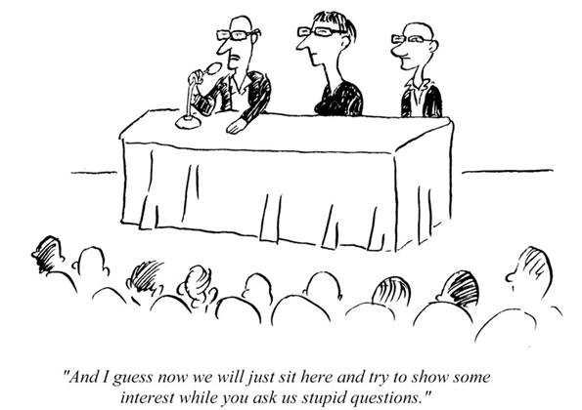
Ispitivanje eksperata
Notes:
Ono što je stvarna situacija

Slide 226
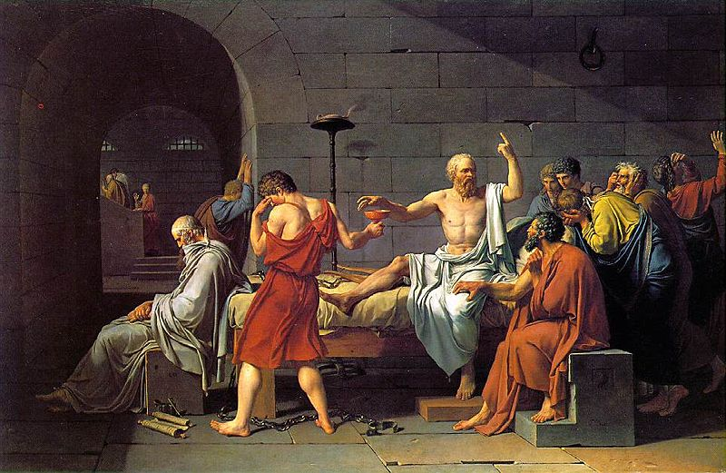
Ispitivanje eksperata

Slide 227
Drajfus – fenomenologija usvajanja veština
Uprkos autoritetu i uticaju 2000 godina filozofije [počevši od Sokrata], moramo da damo svež pogled na načina na koji ekspret usvaja veštine.
Umesto od konkretnih primera ka apstraktnim pojmovima i simboličkim reprezentacijama, usvajanje veština ide od apstraktnih (pojednostavljenih) situacija ka konkretnim slučajevima.

Slide 228
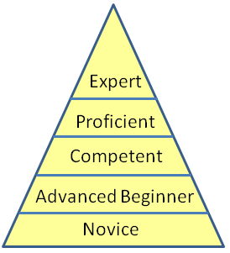
Drajfus – fenomenologija usvajanja veština

Slide 229
1. Početnik (Novice)
Instrukcija počinje pojednostavljenim primerima u kojima je zanemaren kontekst
Početnik može da prepozna takvu pojednostavljenu situaciju bez prethodnog iskustva
Početniku se daju pravila na osnovu kojih rešava zadati problem
konteksno nezavisne karakteristike (ne ulazi u kontekst problema, rešava problem bez previše razmišljanja i slobode u odlučivanju)
Notes:
Početnik radi kao robot

Slide 230
1. Vozač početnik
Veza između brzine vozila i rastojanja
Pravilo držanja odgovarajućeg rastojanja kontrolišući brzinu vozila
  Ako se smanjuje rastojanje između tebe i vozila koje sustižeš trebaš da smanjiš brzinu vozila, ako nema nikoga ispred tebe ili je rastojanje veliko možeš da ubrzaš
Pravilo promene brzine na osnovu brzine kretanja vozila
  Povećavanjem prenosa u veću brzinu vozilo će se kretati brže, smanjenjem prenosa u manju brzinu vozilo će usporavati
Notes:
Rešava problem veza između…
Daju mu se dva pravila…
Vozač početnik radi u konteksno nezavisnim situacijama,
Uvek primenjuje ista pravila bez obzira na situaciju u kojoj se nalazi, ne interesu nas da li vozi po klizavom putu, da li je umoran vozac ili ne, da li je cilj stici sto brze ili sigurnije
Pitanje je da li se ista primenjuju ako je put suv, vlažan ili zaleđen, ili pak ako ako je vozilo na uzbrdici?

Slide 231
1. Šahista početnik
Numerička vrednost figura
Pravilo menjanja figure, ako je dobijena numerička vrednost pozitivna povucu potez
Pravilo zauzimanja centralnih pozicija ukoliko nije moguće ostvariti benefit kroz razmenu figura
Notes:
Rešava problem numeričke vrednosti figura (npr. pešak vredi manje od lovca, lovac vredi manje od topa, …)
Pozicioniraj lovca na sredini table da bi mogao da kontroliše više polja

Slide 232
1. Programer početnik
?
Notes:
Očitavanje podatka iz csv fajla,
Ako očitani podatak predstavlja numeričku vrednost treba ga konvertovati iz teksta u broj

Slide 233
2. Napredni (advanced) početnik
Uočavanje značajnih kontekstnih karakteristika problema
Kombinovanje kontektstno nezavisnih karakteristika(početnik) sa kontekstnim karakteristikama problema (napredni početnik)
konteksno zavisne karakteristike (povremeno ulazi u kontekst problema, povremeno rešava problem u zavisnosti od konteksta)

Slide 234
2. Napredni početnik vozač
Kontekstno nezavisne karakteristike problema:
  Brzina
  Rastojanje
Kontestno zavisne
  Zvuk motora
  Da li je vozač u kolima pored nervozan ili pijan?
  Da li sve vozimo uzbrdicom?
  Najbolje se uči kroz odabrane primere

Slide 235
2. Napredni početnik šahista
Kontekstno zavisne karakteristike problema:
  Oslabljen kralj
  Jaka struktura pešaka
  Ne koristi se formalna definicija, prepoznaje se konkretna situacija

Slide 236
2. Napredni početnik programer
?

Slide 237
3. Kompetentnost
Sa porastom iskustva, broj kontekstno zavisnih svojstava postaje sve veći
Usvaja se hijerarhijski pristup donošenju odluka
  Prvo se analitički izabere plan, cilj ili perspektiva
  Time se ograniči skup kontekstno zavisnih svojstava koji su relevantni za tu perspektivu
  Ljudi često ne uspeju da pređe na ovaj nivo (nikada ne uspeju da prepoznaju da li je neko svojstvo relevantno ili nije za određeni kontekst)
  Zatim se donose akcije
Karakteristike kompenetnosti:
  Odabir perspektive
  Svesna evaluacija svojstava problema koji su bitni za odabranu perspektivu
  Odabir akcije
  Emocionalna uključenost u realizaciju plana
  Ne postoje pravila za odabir perspektive – perspektiva određuje pravila i akcije rešavanja problema
Notes:
Šta on želi da postigne
Ne mogu svi ljudi da budu kometentni
Potrebno je analitički odabrati perspektivu

Slide 238
3. Kompetetni vozač
Put počinje odlukom, na primer, da želi najbrže da stigne na odredište
  Odabira adekvatnu rutu
  Zanemaruje uživanje u vožnji
  Zanemaruje udobnost putnika u kolima
  Povremeno krši saobraćajne propise

Slide 239
3. Kompetentni šahista
Kada je prepoznao da je oslabljen kralj, odlučuje se na napad da bi pobedio
  Zanemaruje svoje slabe pozicije
  Zanemaruje gubitak figura koje su nepotrebne za napad
Notes:
Žrtvovanje figure da bi pobedio

Slide 240
3. Kompetentni programer
?

Slide 241
4. Profesionalnost (proficiency)
Nije potrebno analitički odabrati perspektivu
Perspektiva se „sama pokazuje“ (automatski odabira perspektivu)
  promena perspektiva je takođe automatska
Još uvek je potrebno svesno doneti odluku kako da se rešavaju problemi relevantni za tu perspektivu
  određivanje akcija i pravila rešavanja problema nije automatska
Notes:
Ograničenje je da je još uvek potrebno…

Slide 242
4. Profesionalni vozač
Ukoliko prebrzo vozi po kiši vozač će doneti odluku da uspori jer prepoznaje perspektivu sigurne vožnje, a napustiće perspektivu najbržeg stizanja na odredište

Slide 243
4. Profesionalni šahista
Automatski prepoznaje širok repertoar skupa pozicija na tabli
Bez razmišljanja odabira koju strategiju da sledi

Slide 244
4. Profesionalni programer
?

Slide 245
5. Ekspretiza
Dekompozicija klase slučajeva na podklase od kojih svaka ima svoje
  Odluke
  Akcije
  Taktike
  ...
Automatski odabir ne samo perspektive, već i akcija koje će se izvršavati za svaki od konkretnih problema u toj perspektivi
„What must be done, simply is done.“

Slide 246
5. Eksper vozač
Nije potrebno da se koncentriše na put i da razmišlja o vožnji

Slide 247
5. Ekspert šahista
Intuitivno odlučuje koje poteze da povuče
Može da odlično igra partije u kojima je vreme za potez ograničeno na 5 sekundi
Analitičke veštine mogu da mu budu angažovane za potrebe nečeg drugog

Slide 248
5. Ekspert programer
?

Slide 249
Dodatak 6. Master
Odabira namerno značajan pad performanse da bi isprobao novi prostor za definisanje perspektiva
Osnivanje pravca u umetnosti (Munk, Pikaso, Kandinski, Maljevič, Polok, Vorhol, Bejkon)
U programiranju?
Notes:
Svesno odabira rešenje koje nije prepoznato kao najbolje za datu situaciju, da bi isprobao nešto novo i time možda došao do novih saznanja (eksperimentiše)

Slide 250
Analiza usvajanja veština
Početnik koristi pravila, činjenice i heuristike za rešavanje problema
Ekspert ima direktnu situacionu svest na osnovu koje deluje
Posledice po ES:
  Početnik koji zna mnogo činjenica može da bude veoma veoma koristan, posebno za obavljanje dosadnih poslova (rule based sistemi)
  Postoji potreba da analiziramo i druge „prostore perspektiva“ u sistemima baziranim na znanju, osim rule based sistema

Slide 251
Mogući ES-i – istorije slučaja
Ovo je za diskusiju.
Sledećih sedam problema mogu, a ne moraju da budu pogodni za kompujterizaciju putem ES-a.
Notes:
23

Slide 252
Mogući ES-i – istorije slučaja - 1
Siromašna zemlja ima veliku populaciju, malo lekara i nedovoljne resurse da se obuči više lekara.
Predlog je da se obezbede bolničari koji se mogu relativno jeftino i brzo obučiti i da se opreme prenosivim personalnim računarom na kome je instaliran ekspertski sistem koji bi ih savetovao po pitanju dijagnostifikovanja i terapije za različite uobičajene bolesti.
Notes:
24

Slide 253
Mogući ES-i – istorije slučaja - 2
Zaposleni u stambenoj agenciji u malom Britanskom gradu su premoreni, a promet koji ostvaruju je nizak. Veliki deo posla zaposlenih su intervjui sa klijentima za koje postoji vrlo jasan protokol postavljanja pitanja (koja malo variraju zavisno od okolnosti u kojima je klijent).
Predlog je da se napravi ekspertski sistem koji bi usmeravao proces ispitivanja.
Notes:
25

Slide 254
Mogući ES-i – istorije slučaja - 3
Firma koja uvozi vina se u velikoj meri oslanja na svog glavnog vinskog eksperta koji ima sposobnost da, na bazi boje, ukusa, arome, itd., odabere vina koja postaju popularna. Uskoro odlazi u penziju.
Predlog je da se napravi ekspertski sistem koji će omogućiti da se toj veštini nauči nekoliko mlađih vinskih specijalista i da oni preuzmu taj posao.
Notes:
26

Slide 255
Mogući ES-i – istorije slučaja - 4
Školska uprava ima veliki nedostatak učitelja osnovne škole.
Predlog je da se napravi ekspertski sistem koji bi podučavao decu engleskom jeziku i aritmetici u prvim razredima osnovne škole.
Notes:
27

Slide 256
Mogući ES-i – istorije slučaja - 5
Softverska kpompanije planira da razvije ekspertski sistem za vođenje računovodstva malih komercijalnih udruženja.
Notes:
28

Slide 257
Mogući ES-i – istorije slučaja - 6
Veliki proizvođač dizela i električnih lokomotiva ima problem da obezbedi dovoljan broj radnika na održavanju, a koji su dovoljno iskusni da lociraju otkaze u tim veoma složenim lokomotivama.
Predlog je da se napravi ekspertski sistem koji će biti u stanju da locira delove koji su otkazalina takvim mašinama.
Notes:
29

Slide 258
Mogući ES-i – istorije slučaja - 7
Rudarska kompanija želi da proširi posao, što obuhvata i traganje za neotkrivenim ležištima vrednih metalnih ruda. Nedostaju joj iskusni geolozi.
Predlog je da se napravi ekspertski sistem koji će ocenjivati geološke lokacije i zaključivati kolika je verovatnoća da u njima postoje ležišta rude.
Notes:
30

